Slide 1
Landmark 단면 체성분의
질환 유무 차이 분석
2026.10.06
JangHoon Chun
Department of Medical Device Engineering & Management
Gangnam Severance Hospital,
Yonsei University College of Medicine
Notes:
이 발표는 몸통 CT 한 장에서 잴 수 있는 지방·근육 수치가 고혈압, 당뇨, 만성콩팥병이 있는 사람과 없는 사람 사이에 얼마나 다른지, 그리고 그 차이가 선행연구와 맞는지를 정리한 것입니다. 모든 결과는 두 병원(강남, 신촌) 자료로 확인했고, 근거 문헌이 없는 분석은 슬라이드에 그렇게 표시했습니다.

Slide 2
연구 목적
Introduction
VAT·SAT·TAMA·AEC의 landmark 단면 값 중 HTN/DM/CKD 유무를 뚜렷이 구분하는 위치·조직을 찾는다
선행연구(Framingham, Jackson Heart 등)와 방향·크기를 비교한다
Notes:
목적은 두 가지입니다. 첫째, CT의 어느 높이에서 잰 어떤 수치(내장지방, 피하지방, 근육, 촬영 전류)가 질환 유무와 가장 뚜렷하게 연결되는지 찾는 것. 둘째, 그 결과가 이미 발표된 연구와 같은 방향인지 확인하는 것입니다. [용어 풀이] landmark = 몸통 CT에서 척추뼈 높이를 기준으로 정한 위치(예: L3은 허리뼈 3번 높이). VAT = 내장지방, SAT = 피하지방, TAMA = 근육, AEC = CT를 찍을 때 환자 몸 두께에 맞춰 장비가 자동으로 조절하는 X선 세기. OR(오즈비) = 지표가 표준편차 하나만큼 클 때 질환이 있을 가능성이 몇 배인지(1이면 관계 없음). AUC = 질환이 있는 사람과 없는 사람을 구분하는 정도(0.5는 동전 던지기, 1.0은 완벽). 보정 = 나이·성별·BMI의 영향을 빼고 보는 것.

Slide 3
데이터와 분석 방법
Methods
Gangnam 1,443명 / Sinchon 1,145명 (QC 후 1,436 / 1,129명), landmark 12곳 × 조직 4종
1) 미보정 Cohen d, Mann-Whitney, BH-FDR 2) 나이·성별·BMI 보정 로지스틱 OR(+1SD)
두 코호트 모두 FDR<0.05 & 같은 방향이면 일관된 결과
Notes:
방법은 두 단계입니다. 먼저 질환이 있는 군과 없는 군의 평균 차이를 크기(Cohen d)로 보고, 다음으로 나이·성별·BMI의 영향을 뺀 뒤 같은 질문을 다시 확인합니다. 수치를 수백 개 비교하면 우연히 유의해 보이는 것이 섞이므로 그 부분을 걸러내는 보정(FDR)을 했습니다. '일관됨'이라는 말은 두 병원 모두에서 유의하고 방향도 같다는 뜻으로, 가장 엄격한 기준입니다.

Slide 4
분석 단계별 문헌 근거
Methods
PubMed에서 확인한 문헌 기준. 근거가 없는 단계는 탐색적 분석으로 표시
분석 단계 | 근거 (PubMed 확인) | 근거 수준
질환 유무와 VAT/SAT 연관, 성별 층화 | Framingham(Circulation 2007), Jackson Heart(JCEM 2010), Sci Rep 2026 | 있음
나이·성별·BMI 보정 | Framingham: BMI·허리둘레 보정 후에도 VAT 연관 유지 | 있음
같은 landmark 조직 비율(VAT/SAT, VAT/근육) | Matsuzawa 1995(V/S), Acad Radiol 2026·Minerva 2025(VAT/SAT, 대사 위험), Surg Today 2026(L3 VAT/psoas, 암 예후) | 있음 (근육 비는 암 환자)
다른 landmark·조직 교차 조합(AEC 포함) | 직접 근거 못 찾음 | 없음 (탐색적)
L3 등 단일 slice 사용 | L3 = 근육 기준 표준(Eur J Radiol 2021, Clin Nutr 2019), T4도 유사(JCM 2023) | 부분 (근육 중심)
체격 정규화 | SMI/VFI를 키² 또는 BSA로 나눔(JCM 2025). 환자 곡선 평균/L3 값으로 나누는 방식은 아님 | 부분
Patient-wise 곡선 정규화 (mean, z, min-max, L3) | 직접 근거 못 찾음. 체격 정규화 개념과 L3 기준 개념만 간접 연결 | 없음 (탐색적)
부분군 분석 (사전 지정, 전체 보고, 코호트 간 재현) | Wang NEJM 2007(보고 지침), Sun BMJ 2010(신뢰도 기준). 초록 미제공이라 제목과 일반 내용에 근거 | 부분
MLP vs LR 모델 비교 | J Clin Epidemiol 2019: 편향 위험이 낮은 비교에서 ML과 LR의 AUC 차이 0.00 | 있음
landmark 단일 단면 대표성(L3, L2~L3) | L3가 전체 VAT·SAT·근육 부피를 가장 잘 대표(Am J Clin Nutr 2015, MRI), VAT는 L2~L3 단면이 예측력 최고(Eur J Clin Nutr 1996) | 부분 (건강인·부피 대표성)
전진 선택, CV와 외부 검증 분리 | Steyerberg 2001: 구축 표본 성능은 과대평가되므로 CV/bootstrap 필요, TRIPOD: 보고 기준. 선택 대상 형태(교차 비율, 구간 평균, AEC 등)는 문헌 근거 없음 | 방법 있음 / feature 없음
스캐너 보정 | 스캐너·촬영 조건이 CT 특징에 영향(Sci Rep 2024), ComBat 보정(Front Oncol 2026). radiomics 대상 | 부분
AEC를 질환 지표로 해석 | AEC를 질환 지표로 다룬 문헌 못 찾음 (TCM 문헌은 선량·체격 중심) | 없음 (탐색적)
통계: BH-FDR, Cohen d, Mann-Whitney | 표준 통계 방법. PubMed 검색으로는 원 논문을 확인하지 못함 (고전 통계 문헌) | 확인 못 함
Notes:
이 표는 분석 단계마다 '이 방법을 써도 된다는 문헌이 있는가'를 정리한 것입니다. 근거 있음은 예전 연구가 같은 방법을 썼다는 뜻이고, '없음(탐색적)'은 문헌을 못 찾았다는 뜻입니다. 환자 곡선을 자기 평균으로 나누는 방식과 촬영 전류(AEC)를 질환 지표로 읽는 것은 문헌 근거가 없어서, 그 결과는 확정이 아니라 단서로 읽어야 합니다.

Slide 5
코호트 특성
Table 1
Variable | Gangnam | Sinchon
N (QC 후) | 1,436 | 1,129
여성 비율 | 61.4% | 48.7%
나이 (mean ± SD) | 57.7 ± 12.6 | 59.6 ± 12.4
BMI (mean ± SD) | 23.6 ± 3.2 | 23.5 ± 3.1
HTN | 469 (32.7%) | 492 (43.6%)
DM | 291 (20.3%) | 338 (29.9%)
CKD | 135 (9.4%) | 171 (15.1%)
Notes:
분석 대상 환자의 특성입니다. CT에서 위치 표시가 순서가 맞지 않는 환자는 제외하고 강남 1,436명, 신촌 1,129명이 남았습니다. 고혈압은 강남 469명, 신촌 492명, 당뇨는 291명과 338명, 콩팥병은 135명과 171명입니다. 콩팥병은 환자 수가 적어 결과가 불안정할 수 있습니다.

Slide 6
질환 유무 차이: 미보정 Cohen d
Table 2
VAT가 전 질환에서 가장 크다. * = FDR<0.05
Disease | Cohort | VAT@L1 | VAT@L3 | SAT@L3 | TAMA@L3 | AEC@L3
HTN | Gangnam | 0.91* | 0.91* | 0.23* | 0.26* | 0.67*
 | Sinchon | 0.61* | 0.57* | 0.14* | 0.09 | 0.25*
DM | Gangnam | 0.76* | 0.79* | 0.17* | 0.33* | 0.64*
 | Sinchon | 0.46* | 0.47* | -0.04 | 0.07 | 0.20*
CKD | Gangnam | 0.75* | 0.61* | 0.02 | 0.45* | 0.54*
 | Sinchon | 0.41* | 0.37* | -0.01 | 0.07 | 0.11
Notes:
질환이 있는 군과 없는 군의 평균 차이를 '얼마나 큰가'로 나타낸 표입니다(숫자가 클수록 차이가 큼, 별표는 우연이 아닐 가능성이 높다는 뜻). 내장지방(VAT)의 차이가 질환 세 가지 모두에서 가장 크고, 피하지방·근육·촬영 전류는 훨씬 작습니다. 다만 이 단계는 나이나 체격의 영향을 뺀 것이 아닙니다.

Slide 7
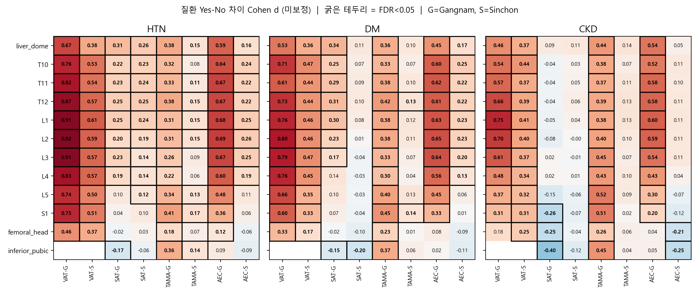
질환 유무 차이: 전체 landmark 개요
Figure 1
Notes:
앞 표를 모든 높이와 모든 지표로 넓혀 색으로 보여주는 그림입니다. 빨간색일수록 질환이 있는 군이 더 큰 값을 가집니다. 내장지방 열이 전반적으로 붉고, 높이로는 가슴과 허리 사이(T11~L2 부근)가 가장 뚜렷합니다. 두 병원 모두에서 비슷한 모양입니다.

Slide 8
나이·성별·BMI 보정 후 OR (+1SD)
Table 3
보정 후 일관된 결과는 HTN의 VAT뿐이다. * = FDR<0.05
Disease | Cohort | VAT@L1 | VAT@L2 | VAT@L3 | SAT@L3 | TAMA@L3 | AEC@L3
HTN | Gangnam | 1.69* | 1.74* | 1.77* | 1.46* | 0.89 | 1.46*
 | Sinchon | 1.39* | 1.35* | 1.29* | 0.93 | 0.95 | 1.05
DM | Gangnam | 1.39* | 1.49* | 1.48* | 0.99 | 1.11 | 1.34*
 | Sinchon | 1.09 | 1.09 | 1.12 | 0.69* | 0.80 | 1.02
CKD | Gangnam | 1.18 | 1.09 | 0.98 | 1.10 | 1.27 | 1.19
 | Sinchon | 1.32 | 1.30 | 1.23 | 0.88 | 0.86 | 0.98
Notes:
이제 나이·성별·BMI의 영향을 뺀 결과입니다. 표의 숫자는 오즈비로, 1보다 클수록 그 수치가 높은 사람이 질환을 가졌을 가능성이 큽니다. 이 엄격한 기준에서 두 병원 모두 유의한 것은 고혈압의 내장지방뿐입니다(예: L2에서 강남 1.74, 신촌 1.35). 당뇨의 내장지방은 강남에서만, 콩팥병은 어디서도 유의하지 않았습니다.

Slide 9
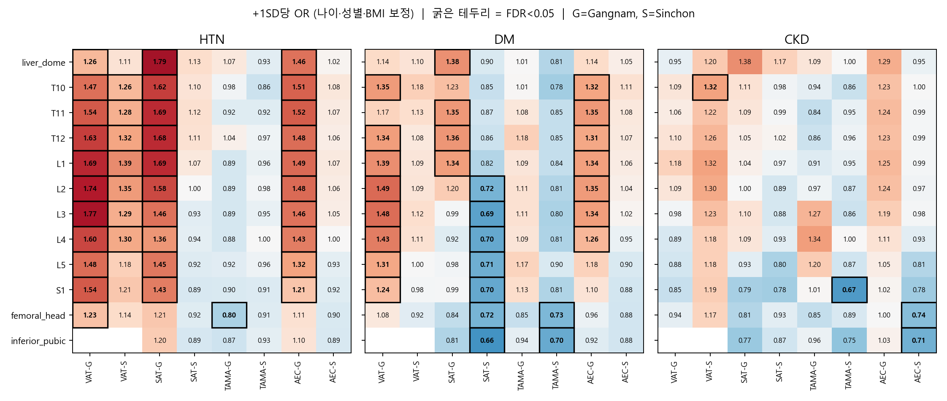
보정 OR 개요
Figure 2
Notes:
보정 후 결과를 전체 그림으로 본 것입니다. 보정 전보다 대부분의 효과가 줄어드는 것을 볼 수 있습니다. 당뇨에서는 피하지방이 오히려 1보다 작은 값(질환과 반대 방향)으로 나오기도 합니다. 체격(BMI)을 같이 맞추면 방향이 바뀌는 현상으로, 지방의 위치가 중요하다는 해석과 맞습니다.

Slide 10
성별 층화 보정 OR: VAT@L2
Table 4
남성은 코호트 간 차이가 크다. * = FDR<0.05
Disease | Sex | Gangnam | Sinchon
HTN | M | 1.93* | 1.35
 | F | 1.40* | 1.32
DM | M | 1.47* | 1.05
 | F | 1.43 | 1.23
CKD | M | 1.12 | 1.20
 | F | 1.12 | 1.58
Notes:
남성과 여성을 나눠 L2 높이 내장지방을 본 결과입니다. 방향은 대체로 같지만 신촌에서는 대부분 통계적으로 유의하지 않습니다. 나누면 사람 수가 줄어 결과가 불안정해지는 점을 감안해야 합니다. 선행연구(Framingham 등)에서는 여성에서 내장지방의 영향이 더 크다고 보고했습니다.

Slide 11
SAT·TAMA·AEC 여러 case 분석: 일관된 feature 수
Table 5
두 코호트 모두 FDR<0.05 & 같은 방향인 feature 수 / 전체 (보정 OR). 조직 비율 = TAMA/SAT, TAMA/(SAT+VAT), SAT/(SAT+VAT)
Disease | Tissue | Landmark 단면 | Landmark 간 비율 | 구간 평균 | 구간/전체 비율 | 조직 비율
HTN | SAT | 0 / 12 | 2 / 66 | 0 / 66 | 0 / 65 | 73 / 78
 | TAMA | 0 / 12 | 0 / 66 | 0 / 66 | 0 / 65 | 1 / 156
 | AEC | 0 / 12 | 29 / 66 | 0 / 66 | 50 / 65 | 0 / 0
DM | SAT | 0 / 12 | 2 / 66 | 0 / 66 | 0 / 65 | 55 / 78
 | TAMA | 0 / 12 | 0 / 66 | 0 / 66 | 5 / 65 | 0 / 156
 | AEC | 0 / 12 | 23 / 66 | 0 / 66 | 42 / 65 | 0 / 0
CKD | SAT | 0 / 12 | 0 / 66 | 0 / 66 | 0 / 65 | 0 / 78
 | TAMA | 0 / 12 | 0 / 66 | 0 / 66 | 1 / 65 | 0 / 156
 | AEC | 0 / 12 | 0 / 66 | 0 / 66 | 0 / 65 | 0 / 0
Notes:
피하지방, 근육, 촬영 전류를 여러 방식(단면 값, 높이 간 비율, 구간 평균, 구간 비율, 조직 간 비율)으로 만들어 두 병원에서 일관된 것이 몇 개인지 센 표입니다. 분수는 '일관된 수 / 전체 수'입니다. 단면 값 하나로는 거의 없지만, 비율로 바꾸면 일부가 일관되게 나옵니다.

Slide 12
SAT·TAMA·AEC: 질환별 best 일관 feature
Table 6
SAT/(SAT+VAT)는 VAT 비중의 역수라 VAT 정보가 들어 있다. AEC 비율은 체격·장비 영향 가능
Disease | Tissue | Case | Feature | OR Gangnam | OR Sinchon
HTN | SAT | range_ratio | SAT/(SAT+VAT)[T10~inferior_pubic_margin] | 0.60 | 0.61
 | TAMA | tissue_ratio_pt | TAMA/(SAT+VAT)@T12 | 0.55 | 0.79
 | AEC | range_frac | AEC[T10~L4]/whole | 1.59 | 1.43
DM | SAT | range_ratio | SAT/(SAT+VAT)[T12~L4] | 0.63 | 0.63
 | TAMA | range_frac | TAMA[T11~S1]/whole | 1.44 | 1.24
 | AEC | lm_ratio | AEC@T10/inferior_pubic_margin | 1.49 | 1.47
CKD | SAT | - | 일관된 feature 없음 | - | -
 | TAMA | range_frac | TAMA[L4~L5]/whole | 1.51 | 1.35
 | AEC | - | 일관된 feature 없음 | - | -
Notes:
앞 표에서 질환·조직별로 가장 일관된 대표 지표를 뽑은 것입니다. 피하지방 대표(SAT/(SAT+VAT))는 사실 '내장지방 비중'을 뒤집은 값이라 피하지방만의 정보가 아닙니다. 촬영 전류 지표는 장비와 환자 체격의 영향이 섞였을 수 있어 해석에 주의가 필요합니다.

Slide 13
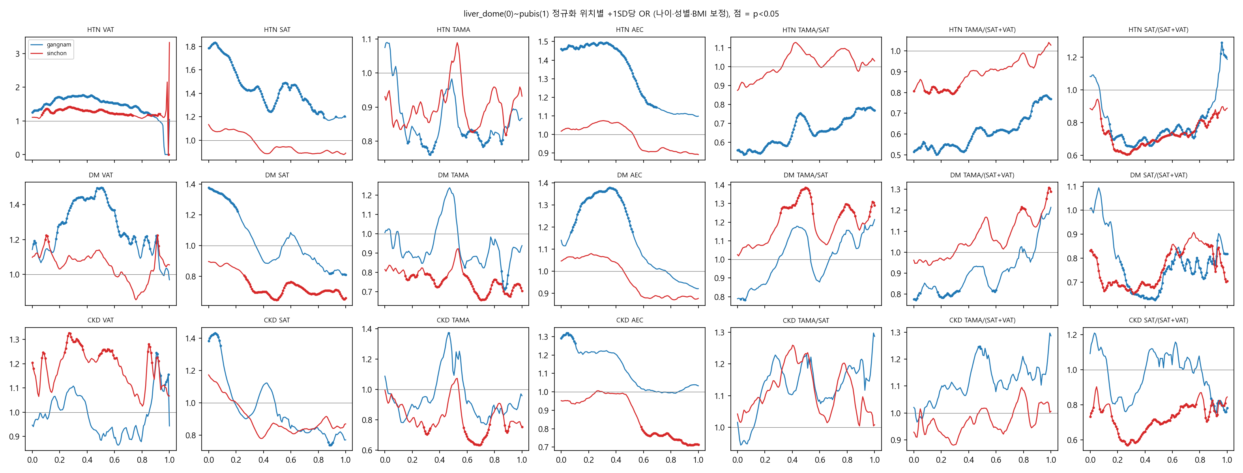
정규화 위치별 OR 곡선
Figure 3
Notes:
몸통을 간에서 치골까지 128개 위치로 나누고 각 위치에서 보정 오즈비를 그린 곡선입니다. 선이 1 위쪽에 있으면 그 위치의 값이 클수록 질환 가능성이 큽니다. 점은 우연이라고 보기 어려운 위치입니다. 지표마다, 질환마다 의미 있는 위치가 다름을 한눈에 볼 수 있습니다.

Slide 14
Patient-wise 전처리 비교: 일관된 위치 수
Table 7
liver_dome~pubis 128 위치 중 두 코호트 FDR<0.05 & 같은 방향인 위치 수. 환자 자신의 값으로 정규화 (pw_mean=환자 평균으로 나눔, pw_z=환자 내 z-score, pw_minmax=환자 내 0~1, pw_L3=L3 값으로 나눔)
Measure | Disease | raw | pw_mean | pw_z | pw_minmax | pw_L3
VAT | HTN | 84 | 13 | 13 | 0 | 0
 | DM | 0 | 0 | 0 | 6 | 0
 | CKD | 0 | 0 | 0 | 0 | 0
SAT | HTN | 0 | 0 | 0 | 0 | 0
 | DM | 0 | 0 | 7 | 0 | 23
 | CKD | 0 | 0 | 18 | 0 | 0
TAMA | HTN | 0 | 0 | 0 | 0 | 0
 | DM | 0 | 0 | 0 | 0 | 0
 | CKD | 0 | 4 | 6 | 0 | 0
AEC | HTN | 0 | 111 | 63 | 69 | 61
 | DM | 0 | 94 | 23 | 18 | 69
 | CKD | 0 | 47 | 25 | 27 | 0
Notes:
환자마다 몸 크기와 장비가 달라서 절대값 비교가 어렵습니다. 그래서 환자 자신의 값으로 곡선을 나눠 '자기 평균 대비 모양'만 남기는 방식(patient-wise)을 시도했습니다. 숫자는 두 병원에서 일관된 위치의 수(128개 중)입니다. 원래 값(raw)에서는 촬영 전류가 0개인데, 환자 평균으로 나누면 고혈압 111개, 당뇨 94개로 크게 늘어납니다.

Slide 15
Patient-wise 전처리 비교: 외부 AUC 변화
Table 8
Gangnam에서 p가 가장 작은 위치 1개를 골라 clinical(나이·성별·BMI)에 더한 모델의 Sinchon AUC 변화 (선택은 Gangnam만 사용)
Measure | Disease | raw | pw_mean | pw_z | pw_minmax | pw_L3
VAT | HTN | +0.002 | +0.007 | +0.006 | -0.006 | +0.005
 | DM | -0.004 | +0.011 | +0.006 | +0.007 | -0.009
 | CKD | +0.008 | +0.001 | +0.003 | -0.003 | +0.006
SAT | HTN | -0.007 | +0.001 | -0.000 | +0.003 | -0.003
 | DM | -0.009 | +0.001 | -0.003 | -0.001 | +0.006
 | CKD | +0.005 | +0.015 | +0.023 | +0.020 | -0.005
TAMA | HTN | -0.001 | +0.000 | -0.006 | -0.003 | -0.001
 | DM | +0.011 | +0.001 | -0.002 | -0.005 | +0.004
 | CKD | -0.003 | +0.005 | +0.007 | -0.001 | -0.003
AEC | HTN | -0.013 | +0.003 | +0.007 | +0.006 | +0.008
 | DM | -0.007 | +0.008 | -0.009 | -0.007 | +0.007
 | CKD | -0.006 | +0.017 | +0.004 | +0.013 | +0.021
Notes:
일관된 위치가 많다고 해서 실제 판별력이 좋아지는 건 아닙니다. 이 표는 그 위치 하나를 기본 정보(나이·성별·BMI)에 더했을 때 다른 병원에서 AUC가 얼마나 변하는지입니다. 변화는 최대 +0.023으로 매우 작습니다. 통계적으로는 차이가 있어도 환자를 가려내는 힘은 거의 늘지 않는다는 뜻입니다.

Slide 16
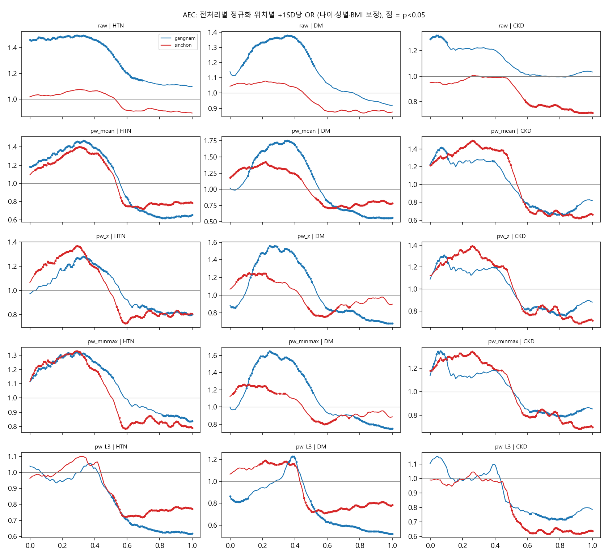
Patient-wise 전처리별 위치 OR 곡선: AEC
Figure 4
Notes:
촬영 전류(AEC)를 여러 방식으로 정규화했을 때의 위치별 오즈비 곡선입니다. 정규화 방식(행)에 따라 결과가 크게 달라지는 것을 볼 수 있습니다. 환자 평균으로 나눈 방식에서 신호가 가장 분명합니다. 이 방식이 옳다는 문헌 근거는 찾지 못했습니다.

Slide 17
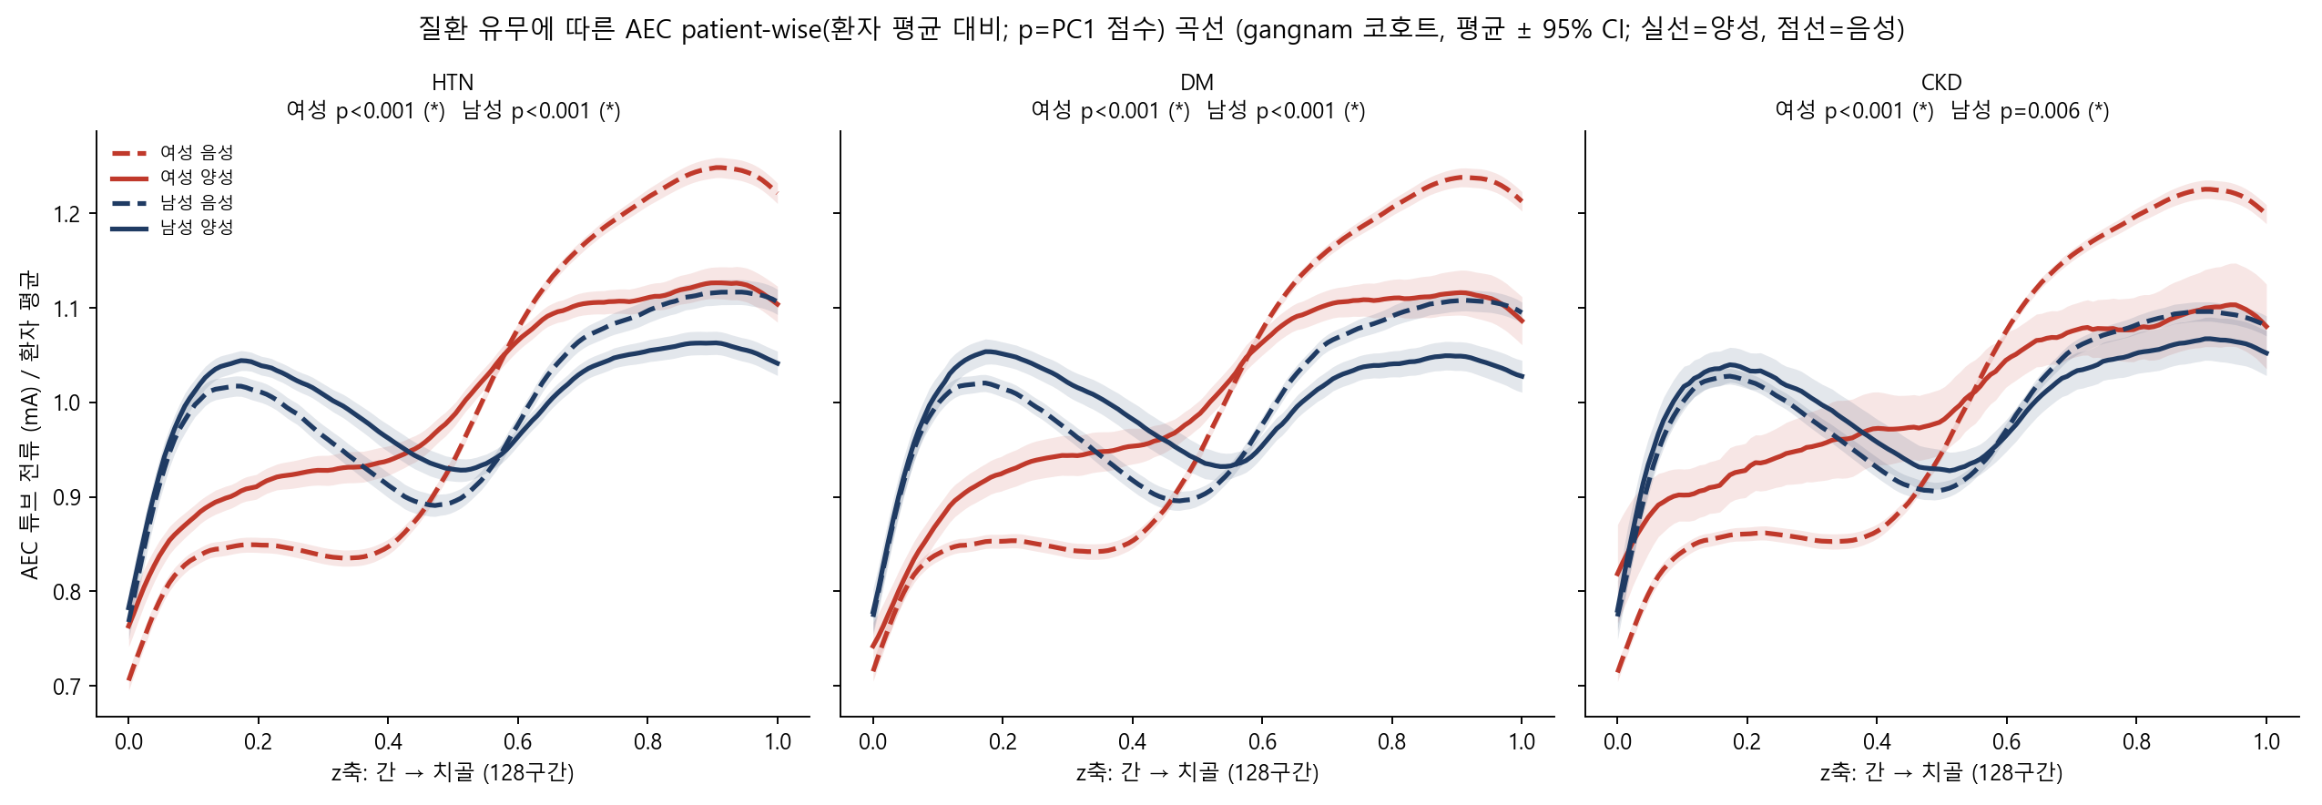
Patient-wise AEC 곡선: 질환 x 성별 (Gangnam)
Figure 5
Notes:
강남 병원의 촬영 전류 곡선을, 환자 자기 평균으로 나눈 상대 값으로 비교한 그림입니다. 질환이 있는 사람(실선)은 윗배에서 상대 전류가 높고 아랫배에서 낮습니다. 곡선 전체의 모양 차이를 하나의 점수(PC1)로 요약해 검정했습니다. 곡선 그림 읽는 법: 가로축은 간에서 치골까지 몸통을 따라 내려가는 위치, 세로축은 평균 값입니다. 실선은 질환이 있는 사람, 점선은 없는 사람이고 색이 성별입니다. 음영은 평균의 불확실한 범위(95% 신뢰구간)입니다.

Slide 18
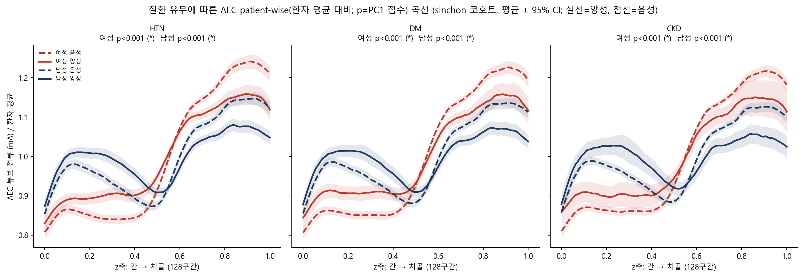
Patient-wise AEC 곡선: 질환 x 성별 (Sinchon)
Figure 6
Notes:
신촌 병원의 같은 그림입니다. 강남과 같은 방향의 차이가 보여, 한 병원만의 우연은 아닐 가능성을 시사합니다. 다만 이것이 질환의 원인이나 몸의 변화를 뜻하는지는 설명하는 문헌이 없습니다. 곡선 그림 읽는 법: 가로축은 간에서 치골까지 몸통을 따라 내려가는 위치, 세로축은 평균 값입니다. 실선은 질환이 있는 사람, 점선은 없는 사람이고 색이 성별입니다. 음영은 평균의 불확실한 범위(95% 신뢰구간)입니다.

Slide 19
스캐너 분포와 질환 유병률
Table 10
장비에 따라 질환 유병률이 달라 AEC 신호의 교란 가능성이 있다 (예: Gangnam Revolution CT는 여성 78%, HTN 20%)
Cohort | Scanner | N | 여성 | HTN | DM | CKD
Gangnam | Ingenuity Core 128 | 242 | 45% | 35% | 21% | 7%
 | Revolution CT | 363 | 78% | 20% | 16% | 4%
 | SOMATOM Definition AS+ | 258 | 54% | 45% | 28% | 19%
 | Sensation 64 | 492 | 64% | 35% | 21% | 9%
 | other | 81 | 47% | 32% | 10% | 14%
Sinchon | SOMATOM Definition AS+ | 193 | 45% | 40% | 23% | 9%
 | SOMATOM Definition Flash | 259 | 46% | 42% | 34% | 17%
 | SOMATOM Force | 170 | 47% | 48% | 32% | 19%
 | iCT 256 | 295 | 56% | 40% | 30% | 13%
 | other | 212 | 47% | 50% | 30% | 18%
Notes:
CT 장비 종류마다 환자 수와 질환 비율이 다릅니다. 예를 들어 강남의 Revolution CT는 여성이 78%이고 고혈압 비율이 20%로 낮습니다. 촬영 전류는 장비의 영향을 받는 값이라, 장비가 질환과 얽혀 있으면 가짜 신호가 생길 수 있습니다. 그래서 장비를 보정해야 합니다.

Slide 20
스캐너 보정 후에도 patient-wise 신호가 남는가
Table 11
일관된 위치 수: 보정 전 → 장비 더미 보정 후 / 최다 장비 1종만 (Gangnam Sensation 64, Sinchon iCT 256)
Measure | Disease | pw_mean | pw_z | pw_L3
VAT | HTN | 13 → 10 / 0 | 13 → 8 / 0 | 0 → 0 / 0
 | DM | 0 → 7 / 0 | 0 → 2 / 0 | 0 → 0 / 0
 | CKD | 0 → 0 / 0 | 0 → 0 / 0 | 0 → 0 / 0
SAT | HTN | 0 → 0 / 0 | 0 → 0 / 0 | 0 → 0 / 0
 | DM | 0 → 0 / 0 | 7 → 7 / 0 | 23 → 24 / 0
 | CKD | 0 → 0 / 0 | 18 → 15 / 0 | 0 → 0 / 0
TAMA | HTN | 0 → 0 / 0 | 0 → 0 / 0 | 0 → 0 / 0
 | DM | 0 → 0 / 0 | 0 → 0 / 0 | 0 → 0 / 0
 | CKD | 4 → 0 / 0 | 6 → 0 / 0 | 0 → 0 / 0
AEC | HTN | 111 → 101 / 0 | 63 → 19 / 0 | 61 → 59 / 0
 | DM | 94 → 92 / 52 | 23 → 23 / 0 | 69 → 49 / 0
 | CKD | 47 → 0 / 0 | 25 → 0 / 0 | 0 → 0 / 0
Notes:
장비 종류를 같이 보정해도 환자 평균 대비 촬영 전류 신호가 남는지 본 표입니다. 화살표 앞은 보정 전, 뒤는 장비 보정 후 일관된 위치 수입니다. 고혈압·당뇨의 신호는 대부분 유지되지만, 콩팥병 신호는 사라집니다. 슬래시 뒤는 가장 많이 쓴 장비 한 종류만 따로 본 값인데, 두 병원의 장비가 달라서 직접 비교하기 어렵고 환자 수도 적어 약한 근거입니다.

Slide 21
Patient-wise 곡선 전체(PC1) 비교: 보정 후
Table 12
곡선 전체를 PC1 점수 1개로 요약해 질환과 비교 (+1SD당 OR, 괄호 = p). 나이·성별·BMI 보정 / +스캐너 보정. AEC는 두 코호트 모두 HTN·DM에서 유지, CKD는 Sinchon에서 유지
Measure | Disease | Gangnam 보정 | Gangnam +장비 | Sinchon 보정 | Sinchon +장비
AEC | HTN | 0.61 (<0.001) | 0.61 (<0.001) | 0.72 (<0.001) | 0.74 (<0.001)
 | DM | 0.56 (<0.001) | 0.51 (<0.001) | 0.71 (<0.001) | 0.70 (<0.001)
 | CKD | 0.67 (0.005) | 0.80 (0.132) | 0.62 (<0.001) | 0.64 (<0.001)
VAT | HTN | 0.62 (<0.001) | 0.61 (<0.001) | 0.75 (0.004) | 0.76 (0.005)
 | DM | 0.80 (0.058) | 0.78 (0.037) | 0.72 (0.003) | 0.71 (0.002)
 | CKD | 0.76 (0.089) | 0.76 (0.085) | 0.81 (0.123) | 0.81 (0.129)
SAT | HTN | 0.65 (<0.001) | 0.63 (<0.001) | 0.99 (0.879) | 1.00 (0.978)
 | DM | 0.77 (0.009) | 0.76 (0.005) | 1.00 (0.978) | 0.99 (0.927)
 | CKD | 0.95 (0.684) | 0.92 (0.509) | 1.13 (0.239) | 1.13 (0.235)
TAMA | HTN | 1.16 (0.044) | 1.19 (0.023) | 1.07 (0.420) | 1.07 (0.441)
 | DM | 0.96 (0.622) | 0.96 (0.627) | 1.03 (0.727) | 1.02 (0.793)
 | CKD | 0.94 (0.616) | 0.92 (0.494) | 1.16 (0.177) | 1.16 (0.190)
Notes:
위치별로 128번 검정하는 대신 곡선 모양 전체를 점수 하나(PC1)로 요약해 한 번만 검정한 결과입니다. 검정 횟수가 적어 더 민감합니다. 촬영 전류는 두 병원 모두 고혈압·당뇨에서 나이·성별·BMI·장비를 보정한 뒤에도 유의합니다. 콩팥병은 신촌에서만 유의합니다.

Slide 22
곡선 요약을 구간 평균으로: raw vs patient-wise
Table 13
구간 평균(raw)에서는 AEC 신호가 없고, 환자 평균 대비 구간 평균(pw_mean)에서만 두 코호트 모두 유의 (장비 보정 OR). 상복부는 상대 전류가 높고 하복부는 낮다. SAT·TAMA는 어떤 구간·전처리에서도 없음
구간 | 측정값 / 질환 | raw 구간 평균 | pw_mean (구간/환자 전체 평균)
liver_dome~L1 | AEC / HTN | 1.50 / 1.04 | 1.33 / 1.27*
 | AEC / DM | 1.22 / 1.09 | 1.35 / 1.44*
 | VAT / HTN | 1.74 / 1.34* | 1.25 / 1.18
L1~L3 | AEC / HTN | 1.48 / 1.04 | 1.49 / 1.31*
 | AEC / DM | 1.31 / 1.06 | 1.79 / 1.29*
 | VAT / HTN | 1.77 / 1.32* | 1.43 / 1.20
L3~L5 | AEC / HTN | 1.41 / 1.00 | 1.39 / 1.05
 | AEC / DM | 1.22 / 0.97 | 1.44 / 0.97
 | VAT / HTN | 1.70 / 1.25 | 1.05 / 1.01
L5~pubis | AEC / HTN | 1.11 / 0.91 | 0.62 / 0.75*
 | AEC / DM | 0.92 / 0.89 | 0.55 / 0.71*
Notes:
곡선을 점수 하나가 아니라 구간별 평균으로 요약해 본 것입니다. 원래 값의 구간 평균(raw)에서는 촬영 전류 신호가 없고, 환자 평균 대비(pw_mean)로 바꿀 때만 두 병원 모두 유의합니다. 즉 촬영 전류의 '크기'가 아니라 윗배와 아랫배 사이의 '상대적인 모양'이 질환과 연결됩니다. 피하지방과 근육은 어떤 방식에서도 신호가 없습니다.

Slide 23
landmark 지표 조합 feature
Table 14
Tier 1 = 같은 landmark 안의 조직 비율 (VAT/SAT, VAT/TAMA, TAMA/(VAT+SAT)), Tier 2 = 다른 landmark·조직(AEC 포함) 교차 로그 비. 일관 = 두 코호트 FDR<0.05 & 같은 방향 (OR Gangnam / Sinchon)
Tier | Disease | 전체 feature | 일관 | best feature (OR)
Tier 1 (근거 있음) | HTN | 33 | 25 | VAT/SAT@L2 (1.50 / 1.59)
 | DM | 33 | 7 | VAT/SAT@L3 (1.58 / 1.51)
 | CKD | 33 | 0 | -
Tier 2 (탐색적) | HTN | 1518 | 562 | SAT@S1/VAT@L1 (0.59 / 0.60)
 | DM | 1518 | 222 | VAT@L1/SAT@S1 (1.56 / 1.59)
 | CKD | 1518 | 0 | -
Notes:
여러 높이의 지표를 조합해 보았습니다. Tier 1은 같은 높이 안에서 지방·근육의 비율(문헌 근거 있음)이고, Tier 2는 서로 다른 높이와 조직을 섞은 탐색적 조합입니다. 같은 높이의 비율은 고혈압 25개, 당뇨 7개가 일관됩니다. Tier 2는 개수는 많지만 거의 내장지방/피하지방 비의 변형이거나 A/B와 B/A처럼 같은 정보가 중복된 것이라 독립적인 근거로 보면 안 됩니다.

Slide 24
조합 세트 모델: 외부 AUC
Table 15
clinical(나이·성별·BMI)에 landmark 지표 세트를 더한 로지스틱. Gangnam 5-fold CV AUC, Gangnam 학습 → Sinchon 외부 AUC, DeLong p는 clinical 대비
Disease | Set | # Feat | CV AUC (G) | Ext AUC (S) | Δ vs clinical
HTN | clinical | 3 | 0.782 | 0.717 | -
 | VAT@L3 | 4 | 0.799 | 0.721 | +0.004 (p=0.525)
 | VAT,SAT,TAMA@L3 | 6 | 0.797 | 0.717 | -0.001 (p=0.917)
 | Tier1 ratios@L3 | 6 | 0.795 | 0.719 | +0.001 (p=0.854)
 | Tier1 ratios@all landmarks | 36 | 0.791 | 0.727 | +0.010 (p=0.216)
 | VAT,SAT,TAMA@all landmarks | 38 | 0.782 | 0.716 | -0.001 (p=0.894)
DM | clinical | 3 | 0.721 | 0.687 | -
 | VAT@L3 | 4 | 0.730 | 0.686 | -0.001 (p=0.904)
 | VAT,SAT,TAMA@L3 | 6 | 0.728 | 0.693 | +0.005 (p=0.409)
 | Tier1 ratios@L3 | 6 | 0.727 | 0.704 | +0.017 (p=0.022)
 | Tier1 ratios@all landmarks | 36 | 0.722 | 0.696 | +0.009 (p=0.440)
 | VAT,SAT,TAMA@all landmarks | 38 | 0.738 | 0.694 | +0.007 (p=0.606)
CKD | clinical | 3 | 0.766 | 0.616 | -
 | VAT@L3 | 4 | 0.765 | 0.615 | -0.001 (p=0.092)
 | VAT,SAT,TAMA@L3 | 6 | 0.760 | 0.609 | -0.007 (p=0.117)
 | Tier1 ratios@L3 | 6 | 0.760 | 0.617 | +0.001 (p=0.781)
 | Tier1 ratios@all landmarks | 36 | 0.745 | 0.628 | +0.012 (p=0.290)
 | VAT,SAT,TAMA@all landmarks | 38 | 0.769 | 0.642 | +0.026 (p=0.074)
Notes:
여러 지표를 한꺼번에 넣은 모델이 다른 병원 환자를 얼마나 잘 가려내는지(외부 AUC) 비교한 표입니다. 기본 정보(나이·성별·BMI)만 쓴 것에 비해 개선은 대부분 0.01 안팎입니다. 통계적으로 유의한 개선은 당뇨의 '같은 높이 비율' 세트 하나(+0.016)뿐입니다. 연관성이 있다고 해서 판별 성능이 크게 오르는 것은 아니라는 뜻입니다.

Slide 25
모델 비교: MLP vs 로지스틱 회귀
Table 17
clinical에 landmark 지표 세트를 더한 모델. 값은 LR / MLP. MLP는 inner CV로 하이퍼파라미터 선택. 전체 21개 세트 평균 외부 AUC 차이(MLP−LR) -0.001, 개별 차이 모두 |0.012| 이하
Disease | Set | Gangnam CV AUC (LR / MLP) | Sinchon 외부 AUC (LR / MLP) | MLP − LR (DeLong)
HTN | clinical | 0.782 / 0.779 | 0.717 / 0.721 | +0.004 (p=0.014)
 | VAT@L3 | 0.799 / 0.798 | 0.721 / 0.722 | +0.001 (p=0.536)
 | Tier1 ratios@L3 | 0.795 / 0.796 | 0.719 / 0.718 | -0.001 (p=0.816)
 | VAT,SAT,TAMA@all landmarks | 0.782 / 0.783 | 0.716 / 0.715 | -0.001 (p=0.875)
DM | clinical | 0.721 / 0.724 | 0.687 / 0.687 | -0.001 (p=0.875)
 | VAT@L3 | 0.730 / 0.729 | 0.686 / 0.682 | -0.005 (p=0.115)
 | Tier1 ratios@L3 | 0.727 / 0.733 | 0.704 / 0.692 | -0.012 (p=0.000)
 | VAT,SAT,TAMA@all landmarks | 0.738 / 0.736 | 0.694 / 0.693 | -0.001 (p=0.908)
CKD | clinical | 0.766 / 0.768 | 0.616 / 0.617 | +0.001 (p=0.459)
 | VAT@L3 | 0.765 / 0.760 | 0.615 / 0.619 | +0.004 (p=0.294)
 | Tier1 ratios@L3 | 0.760 / 0.754 | 0.617 / 0.623 | +0.006 (p=0.045)
 | VAT,SAT,TAMA@all landmarks | 0.769 / 0.753 | 0.642 / 0.632 | -0.010 (p=0.227)
Notes:
더 복잡한 인공지능(신경망, MLP)을 쓰면 성능이 오를지 확인한 표입니다. 각 칸은 로지스틱 회귀 / MLP 순서입니다. 평균 차이가 -0.001로 사실상 같고, 임상 예측 연구들을 모은 선행 분석(2019)에서도 인공지능이 로지스틱 회귀보다 낫지 않다는 결론이 나왔습니다. 처음에는 설정 오류로 MLP가 크게 나쁘게 나왔다가 정정한 결과입니다.

Slide 26
부분군 분석: 전체 그룹의 ΔAUC
Table 18
clinical 대비 landmark 지표 세트의 ΔAUC (한 코호트로 학습, 다른 코호트에서 평가, 95% 부트스트랩 CI)
Disease | Set | Gangnam→Sinchon | Sinchon→Gangnam
HTN | VAT@L3 | +0.004 [-0.007, +0.016] | +0.016 [+0.010, +0.022]
 | Tier1 ratios@L3 | +0.001 [-0.011, +0.014] | +0.005 [-0.003, +0.014]
 | VAT,SAT,TAMA@L3 | -0.001 [-0.014, +0.013] | +0.011 [+0.004, +0.018]
DM | VAT@L3 | -0.001 [-0.015, +0.013] | +0.005 [+0.001, +0.008]
 | Tier1 ratios@L3 | +0.017 [+0.003, +0.030] | +0.010 [-0.002, +0.024]
 | VAT,SAT,TAMA@L3 | +0.005 [-0.008, +0.018] | -0.001 [-0.016, +0.013]
CKD | VAT@L3 | -0.001 [-0.001, +0.000] | -0.012 [-0.028, +0.005]
 | Tier1 ratios@L3 | +0.001 [-0.005, +0.007] | -0.034 [-0.064, -0.008]
 | VAT,SAT,TAMA@L3 | -0.007 [-0.015, +0.002] | -0.033 [-0.051, -0.012]
Notes:
성별, 나이대, BMI대, 장비별로 나눠서 지표가 AUC를 올리는 효과가 큰 그룹이 있는지 본 표입니다. 전체 그룹에서도 효과는 0 근처이고, 일부 방향에서만 약하게 유의합니다. 한 병원으로 학습하고 다른 병원에서 평가하는 방식이며 범위는 95% 신뢰구간입니다.

Slide 27
부분군 분석: ΔAUC가 큰 그룹은 재현되지 않는다
Table 19
그룹 = 성별·나이/BMI 3분위·성별×분위 (사전 지정). 매칭 그룹 162개 중 두 방향 모두 CI가 0을 제외하고 부호가 같은 그룹은 0개. 두 방향 ΔAUC 부호 일치 59%, 상관 0.12
Disease | Set | Group | Δ Gangnam→Sinchon [95% CI] | Δ Sinchon→Gangnam [95% CI]
DM | Tier1 ratios@L3 | male&age_T3 | -0.007 [-0.05, +0.04] | +0.081 [+0.03, +0.13]
CKD | VAT,SAT,TAMA@L3 | male&age_T2 | -0.074 [-0.15, -0.00] | -0.070 [-0.17, +0.04]
HTN | VAT,SAT,TAMA@L3 | female&age_T3 | -0.072 [-0.14, -0.01] | +0.003 [-0.02, +0.03]
HTN | VAT,SAT,TAMA@L3 | female&bmi_T3 | -0.071 [-0.12, -0.02] | +0.003 [-0.02, +0.02]
CKD | VAT,SAT,TAMA@L3 | female&bmi_T3 | -0.025 [-0.06, +0.01] | -0.070 [-0.13, -0.01]
CKD | Tier1 ratios@L3 | female&age_T3 | +0.007 [-0.03, +0.04] | -0.070 [-0.16, +0.01]
CKD | VAT,SAT,TAMA@L3 | age_T2 | -0.024 [-0.05, +0.00] | -0.070 [-0.14, -0.01]
HTN | Tier1 ratios@L3 | female&age_T3 | -0.066 [-0.13, -0.01] | -0.012 [-0.04, +0.02]
Notes:
그룹별로 효과가 큰 사례를 두 방향(강남→신촌, 신촌→강남)으로 비교한 표입니다. 한 방향에서는 커 보여도(+0.08) 반대 방향에서는 사라집니다(-0.01). 두 방향 모두 유의하고 부호도 같은 그룹은 162개 중 0개입니다. 그룹을 많이 나누면 우연히 큰 효과가 나오기 쉬우므로, 재현되지 않는 결과는 믿지 않는 것이 원칙입니다.

Slide 28
최적 landmark 조합 탐색 (liver dome, 치골 제외)
Table 21
10개 landmark의 1~5개 조합(638개)을 학습 코호트 CV AUC로 선택하고 다른 코호트에서 평가. 값 = VAT·SAT·TAMA 값, 비율 = VAT/SAT·VAT/TAMA·TAMA/(VAT+SAT). 외부 AUC (선택 조합은 DeLong p vs clinical)
Disease | 방향 | 형태 | 선택된 조합 | clinical | 선택 조합 | L3 단독 | 10개 전체
HTN | G→S | 값 | T12+S1+femoral_head | 0.717 | 0.718 (p=0.94) | 0.717 | 0.717
 | G→S | 비율 | L2 | 0.717 | 0.720 (p=0.74) | 0.719 | 0.724
 | S→G | 값 | L1+S1 | 0.774 | 0.783 (p=0.12) | 0.786 | 0.776
 | S→G | 비율 | L1 | 0.774 | 0.783 (p=0.06) | 0.779 | 0.773
DM | G→S | 값 | T10+T11+L4+S1+femoral_head | 0.687 | 0.703 (p=0.16) | 0.693 | 0.694
 | G→S | 비율 | T10+T11+L4 | 0.687 | 0.699 (p=0.19) | 0.704 | 0.696
 | S→G | 값 | T10+T11+L4+L5+S1 | 0.718 | 0.728 (p=0.31) | 0.716 | 0.732
 | S→G | 비율 | T11+L4+L5 | 0.718 | 0.723 (p=0.57) | 0.728 | 0.727
CKD | G→S | 값 | L2+L3+L4+S1+femoral_head | 0.616 | 0.626 (p=0.36) | 0.609 | 0.628
 | G→S | 비율 | T11+L1+L4 | 0.616 | 0.624 (p=0.37) | 0.617 | 0.621
 | S→G | 값 | T10+L5+S1 | 0.761 | 0.702 (p=0.01) | 0.728 | 0.707
 | S→G | 비율 | L1+femoral_head | 0.761 | 0.737 (p=0.14) | 0.727 | 0.717
Notes:
허리뼈 위치를 여러 개 골라 조합했을 때 더 좋은 조합이 있는지 찾아본 결과입니다. 간 위쪽과 치골 위치는 제외했고 10개 위치의 1~5개 조합 638개를 시험했습니다. 한 병원에서 고른 최적 조합이 다른 병원에서는 성능이 오르지 않았고, 질환과 방향마다 선택된 조합이 달랐습니다. L3 한 곳만 써도 충분하다는 선행연구와 맞습니다.

Slide 29
전체 feature 풀 전진 선택
Table 23
풀 1,226개 = 단면 값, 같은 landmark 비율, landmark 간 같은 조직 비율, 교차 비율, 구간 평균, 구간/전체, AEC, patient-wise(pw_mean, pw_z). 학습 코호트 CV로 최대 6개 선택, 다른 코호트 외부 AUC. L(landmark 간 같은 조직 비율) 단독 조합 탐색도 clinical 대비 유의 개선 1/6
Disease | 방향 | # 선택 | 학습 CV AUC | clinical 외부 | 선택 모델 외부 (DeLong p) | 선택된 feature 형태 (순서)
HTN | G→S | 3 | 0.807 | 0.717 | 0.709 (p=0.26) | range, X, R
 | S→G | 3 | 0.745 | 0.774 | 0.769 (p=0.35) | X, pw_mean, rfrac
DM | G→S | 5 | 0.763 | 0.687 | 0.699 (p=0.35) | pw_mean, L, pw_z, X, L
 | S→G | 6 | 0.744 | 0.718 | 0.715 (p=0.83) | X, range, L, point, L, rfrac
CKD | G→S | 6 | 0.802 | 0.616 | 0.634 (p=0.22) | pw_z, L, pw_z, X, pw_z, pw_mean
 | S→G | 5 | 0.692 | 0.761 | 0.713 (p=0.03) | L, X, L, L, X
Notes:
지금까지 만든 모든 종류의 지표 1,226개를 한 곳에 넣고 하나씩 더해 가며 가장 좋은 조합을 고른 결과입니다. 선택에 쓴 병원에서는 성능이 올라가 보이지만, 다른 병원에서는 오르지 않습니다(평균 -0.006). 후보가 너무 많으면 우연히 잘 맞는 조합이 골라지는 '과적합' 때문입니다. 그래서 안정적인 최적 조합은 확인되지 않았습니다.

Slide 30
선행연구와의 비교 (PubMed)
Table 24
Study | Key finding | 본 연구와의 관계
Framingham (n=3,001) | VAT가 SAT보다 HTN·DM·MetS와 강하게 연관, 여성에서 더 강함 | VAT > SAT, 여성에서 효과 큼: 일치
Jackson Heart (n=2,477) | VAT 1SD당 OR: 여성 HTN 1.62, DM 1.82. BMI 보정 후에도 유의 | 보정 OR HTN 1.3~1.8: 크기 유사
Sci Rep 2026, 한국 (n=14,105) | VAT 증가 시 CKD 위험 증가 (남 1.25, 여 1.18), 여성 SAT는 역상관 | CKD VAT 방향 일치, 보정 후 비유의
Acad Radiol 2023 (T2DM) | 여성에서 VAT index가 DKD 위험인자 | 여성 CKD VAT 효과가 더 큼: 방향 일치
Sci Rep 2026 / Framingham | SAT는 VAT보다 약하게 연관, 여성 SAT는 CKD와 역상관 가능 | SAT 단독은 약함, VAT 대비 비율(SAT/(SAT+VAT))은 OR 0.6
JCSM 2026 메타분석 (CKD) | CKD에서 당뇨는 근감소 위험(OR 1.96), 높은 BMI는 보호 | TAMA는 단면 값 대신 상대 비율에서만 일관(DM·CKD)
AEC (문헌 없음) | AEC를 질환 지표로 다룬 연구는 찾지 못함 | 체격·장비 교란 가능, 해석 주의
Notes:
선행연구와 우리 결과를 비교한 표입니다. 내장지방이 피하지방보다 질환과 더 강하게 연결되고 여성에서 더 강하다는 점은 두 대규모 연구와 같은 방향입니다. 다만 선행연구는 부피나 면적 기준이고 우리는 CT 한 장의 단면이라 직접 비교에는 한계가 있습니다. 피하지방, 근육, 촬영 전류 행은 근거가 부족한 부분을 그대로 적었습니다.

Slide 31
Conclusion
Conclusion
VAT가 질환 유무와 가장 뚜렷이 연관되고, 위치는 T11~L2 부근이 크다 (SAT·TAMA·AEC는 작음)
나이·성별·BMI 보정 후에도 두 코호트에서 일관된 것은 HTN의 VAT뿐이다
DM은 Gangnam에서만, CKD는 둘 다 비유의: BMI 교란 또는 표본 수 한계
환자별 정규화(patient-wise)를 하면 AEC(pw_mean: HTN 111, DM 94, CKD 47 위치)와 SAT(pw_z: CKD)에서 일관된 신호가 나오지만 외부 AUC 변화는 ≤0.023
AEC patient-wise 곡선(PC1)은 두 코호트 모두 HTN·DM에서 나이·성별·BMI·장비 보정 후에도 유의 (OR 0.51~0.74), CKD는 Sinchon에서만 유의. 위치별 FDR 기준에서는 CKD 신호가 장비 보정 후 사라졌다
SAT·TAMA·AEC는 단면 값 단독으로는 약하고, 비율/구간 case에서 일관된 신호가 나온다 (SAT/(SAT+VAT)는 VAT 비중이라 독립 정보는 아님)
같은 landmark의 VAT/SAT 비가 HTN(25개 landmark 조합)·DM에서 두 코호트 일관되게 유의하나, 세트 모델의 외부 AUC 향상은 ≤ +0.026 수준으로 제한적이다
MLP도 LR과 같은 수준(평균 외부 AUC 차이 -0.001)이며, 성별·나이·BMI·스캐너 부분군에서 ΔAUC가 큰 그룹은 두 코호트에서 재현되지 않았다 (0/162)
liver dome·치골을 뺀 10개 landmark 조합 탐색에서 안정적인 최적 조합은 없고(L3 단독 대비 외부 AUC +0.002, clinical 대비 유의 개선 0/12), L3 단독이 충분하다는 문헌과 일치한다
모든 feature 형태를 넣은 전진 선택(1,226개 풀)도 학습 CV만 오르고 외부 AUC 개선은 없다(평균 -0.006, 유의 개선 0/6). 안정적인 최적 조합은 확인되지 않았다
patient-wise 정규화와 AEC 해석은 직접 문헌 근거가 없는 탐색적 분석이므로 해석에 주의가 필요하다
문헌과 방향은 일치하나 문헌은 부피/VFA 기준이라 단면 비교에는 한계가 있다
Notes:
정리입니다. 내장지방이 질환 유무와 가장 뚜렷하게 연결되고, 고혈압에서만 보정 후에도 두 병원 모두에서 일관됩니다. 같은 높이의 내장/피하지방 비도 고혈압·당뇨에서 일관됩니다. 촬영 전류의 환자 평균 대비 모양도 단서가 되지만 해석 근거는 없습니다. 어떤 방법으로 지표를 더해도 다른 병원에서의 판별 성능은 거의 오르지 않았습니다.

Slide 32
참고문헌
References
1. Fox CS et al. Circulation 2007. doi:10.1161/CIRCULATIONAHA.106.675355
2. Liu J et al. JCEM 2010. doi:10.1210/jc.2010-1378
3. Matsuzawa Y et al. Obes Res 1995. doi:10.1002/j.1550-8528.1995.tb00481.x
4. Chung GE et al. Sci Rep 2026. doi:10.1038/s41598-025-30244-6
5. Fan J et al. Acad Radiol 2023. doi:10.1016/j.acra.2023.01.033
6. Jin K et al. JCSM 2026. doi:10.1002/jcsm.70166
7. van Heusden HC et al. Eur J Radiol 2021. doi:10.1016/j.ejrad.2021.109879
8. Rollins KE et al. Clin Nutr 2019. doi:10.1016/j.clnu.2019.10.003
9. Belger E et al. J Clin Med 2023. doi:10.3390/jcm12072520
10. Özdemir M et al. J Clin Med 2025. doi:10.3390/jcm14227915
11. Zhang Y et al. Acad Radiol 2026. doi:10.1016/j.acra.2026.09.035
12. Ko S et al. Minerva Endocrinol 2025. doi:10.23736/S2724-6507.25.04366-0
13. Sakai M et al. Surg Today 2026. doi:10.1007/s00595-026-03487-7
14. Christodoulou E et al. J Clin Epidemiol 2019. doi:10.1016/j.jclinepi.2019.02.004
15. Wang R et al. N Engl J Med 2007. doi:10.1056/NEJMsr077003
16. Sun X et al. BMJ 2010. doi:10.1136/bmj.c117
17. Paschen C et al. Kidney Int Rep 2025. doi:10.1016/j.ekir.2025.103739
18. Schweitzer L et al. Am J Clin Nutr 2015. doi:10.3945/ajcn.115.111203
19. Armellini F et al. Eur J Clin Nutr 1996. PMID 8735309
20. Steyerberg EW et al. J Clin Epidemiol 2001. doi:10.1016/s0895-4356(01)00341-9
21. Collins GS et al. BMJ 2015 (TRIPOD). doi:10.1136/bmj.g7594
22. Levi R et al. Sci Rep 2024. doi:10.1038/s41598-024-68158-4
23. Zhang X et al. Front Oncol 2026. doi:10.3389/fonc.2026.1896994
Notes:
본문에서 인용한 문헌 목록입니다. 모두 의학 논문 검색(PubMed)에서 확인한 것입니다. 일부는 초록이 제공되지 않아 제목과 일반 내용을 바탕으로 인용했습니다.

Slide 33

Notes:
여기까지가 본문이고, 다음부터는 질문에 답하기 위한 부록(Appendix)입니다.

Slide 34
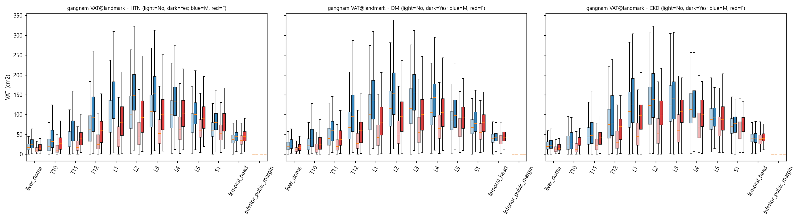
Appendix. 질환별 landmark VAT 분포 (Gangnam)
Appendix
Notes:
부록입니다. 강남 병원에서 질환 유무와 성별로 나눠 높이별 내장지방 분포를 상자그림으로 그린 것입니다. 상자는 대부분의 환자가 속한 범위이고 가운데 선이 중앙값입니다.

Slide 35
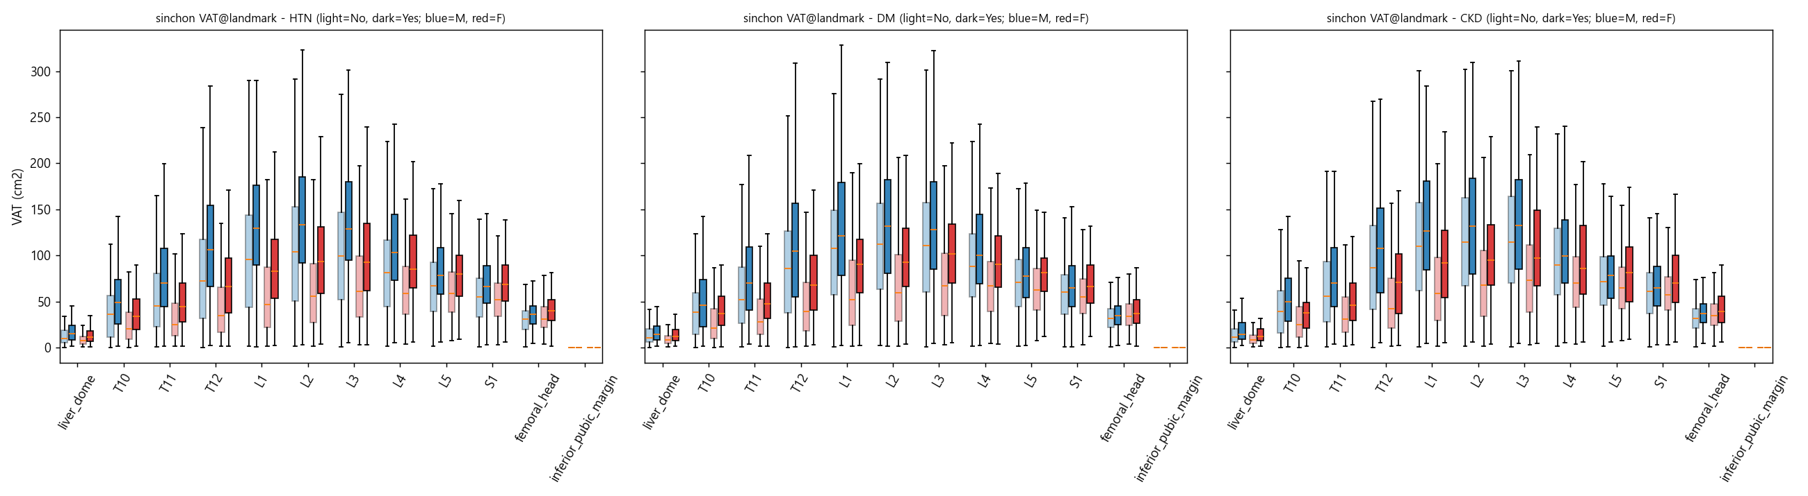
Appendix. 질환별 landmark VAT 분포 (Sinchon)
Appendix
Notes:
부록입니다. 신촌 병원의 같은 상자그림입니다. 강남과 비교해 분포 모양이 비슷한지 볼 수 있습니다.

Slide 36
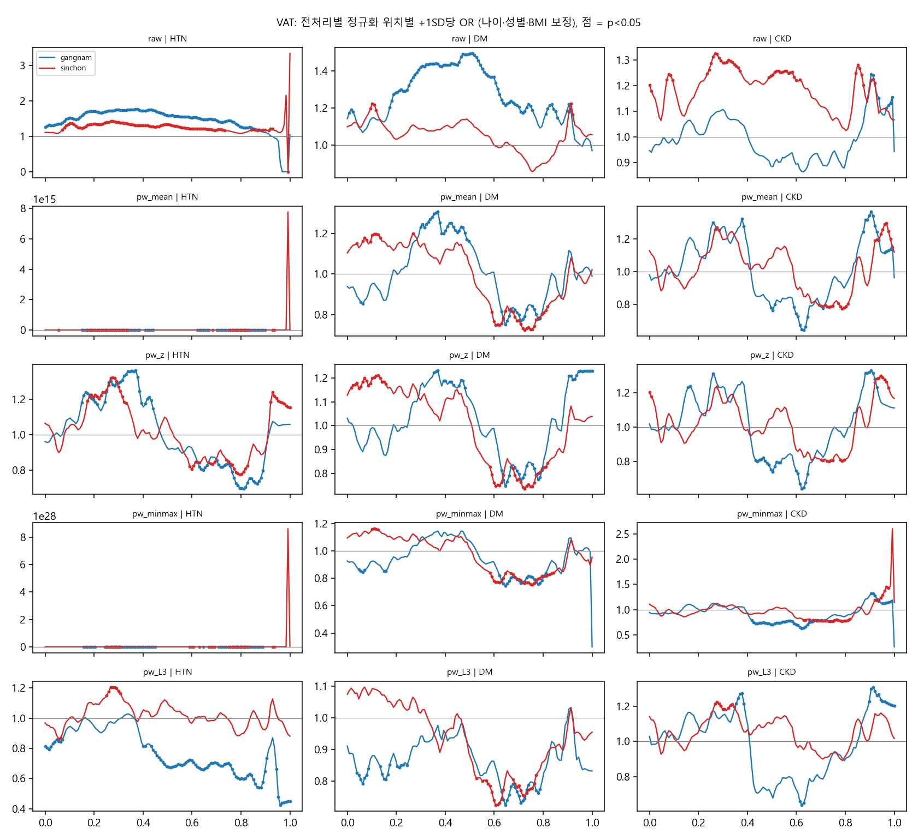
Appendix. Patient-wise 전처리별 위치 OR 곡선: VAT
Appendix
Notes:
부록입니다. 내장지방을 환자 평균 대비로 정규화했을 때의 위치별 오즈비 곡선입니다. 점이 있는 위치는 우연으로 보기 어려운 곳입니다.

Slide 37
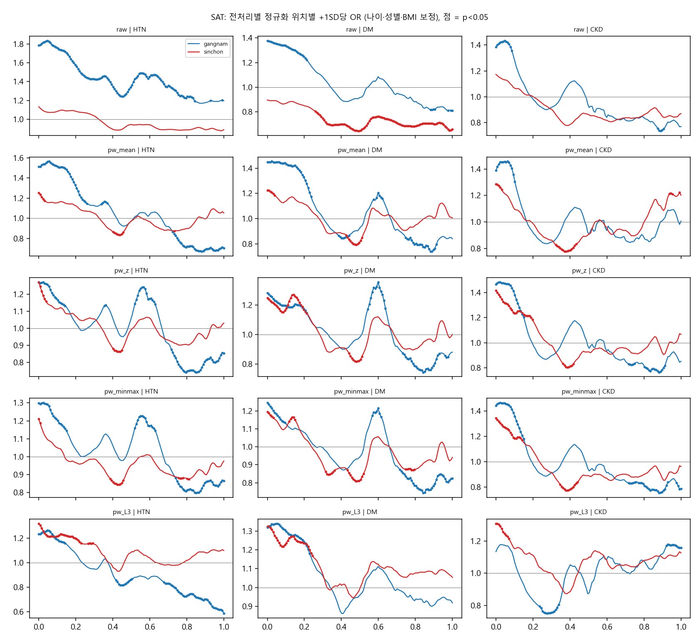
Appendix. Patient-wise 전처리별 위치 OR 곡선: SAT
Appendix
Notes:
부록입니다. 피하지방의 같은 곡선입니다. 일부 정규화 방식(pw_z, pw_L3)에서 당뇨·콩팥병의 일부 위치가 두 병원에서 일관되지만, 내장지방이나 촬영 전류보다 적습니다.

Slide 38
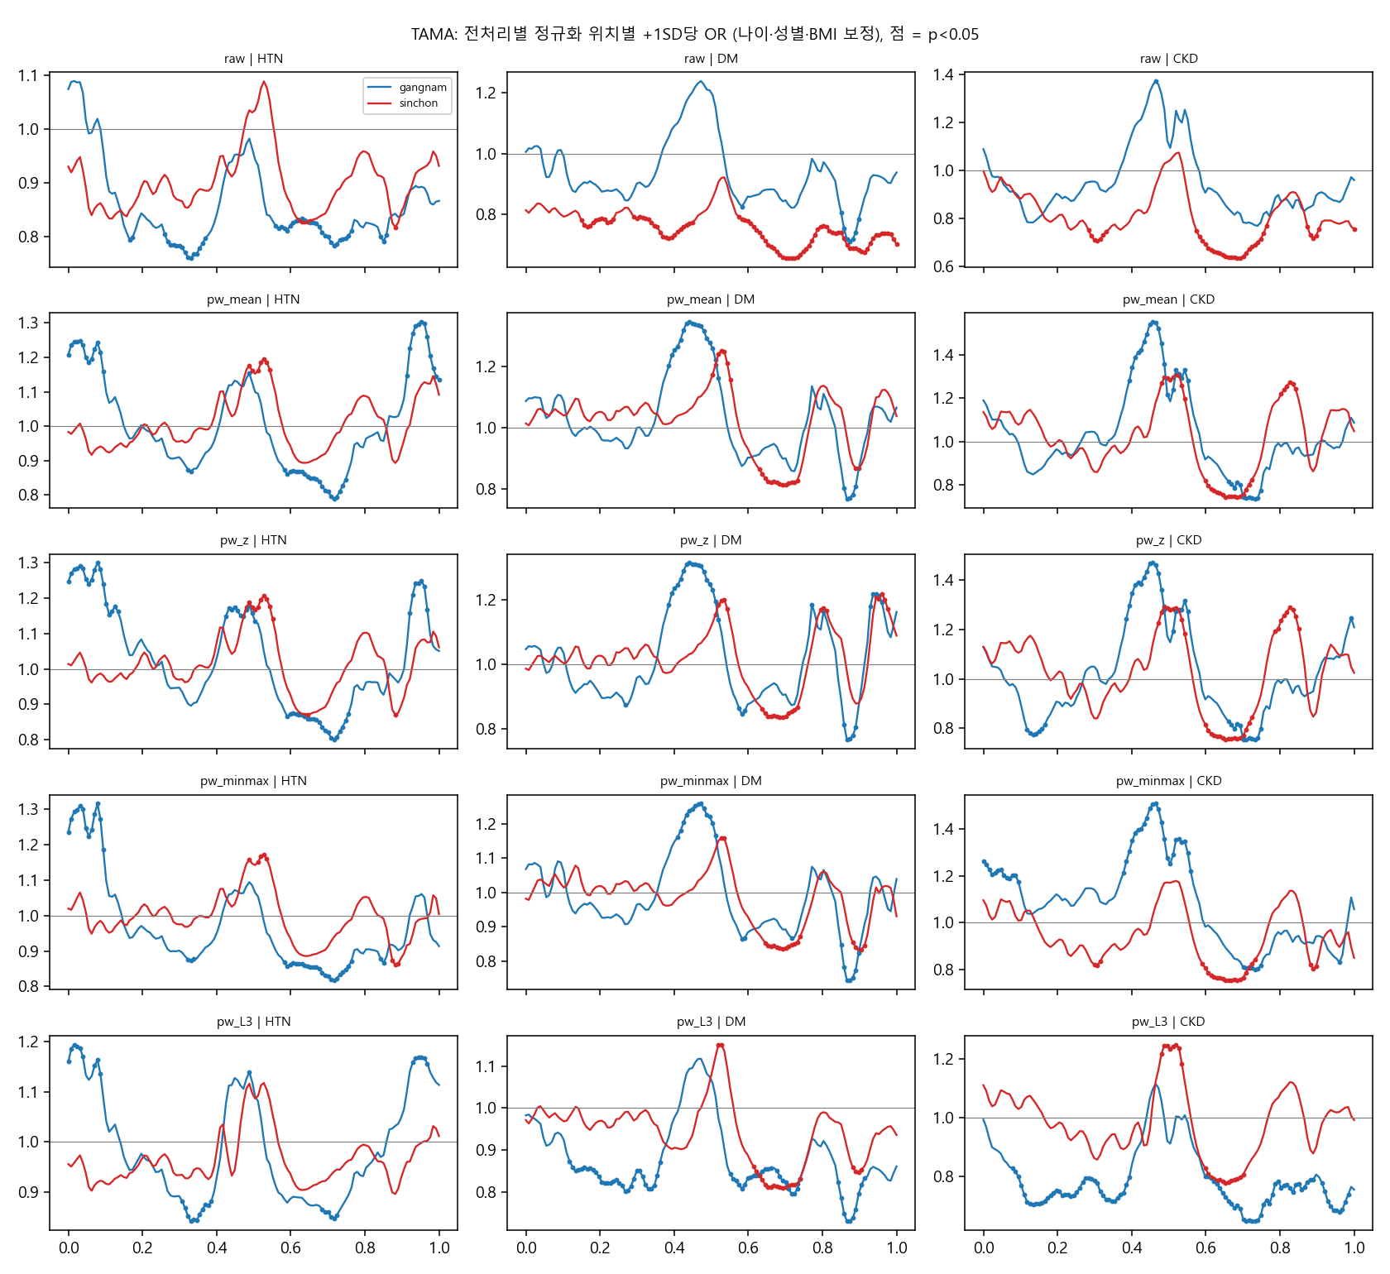
Appendix. Patient-wise 전처리별 위치 OR 곡선: TAMA
Appendix
Notes:
부록입니다. 근육의 같은 곡선입니다. 어떤 정규화에서도 질환과 뚜렷한 연결이 보이지 않습니다.

Slide 39
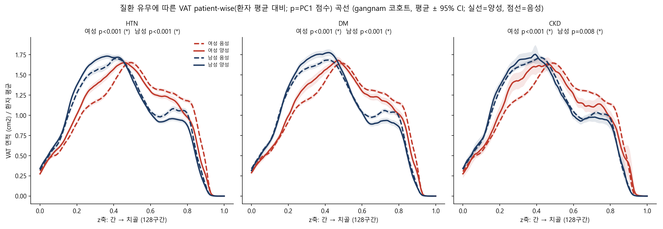
Appendix. Patient-wise VAT 곡선: 질환 x 성별 (Gangnam)
Appendix
Notes:
부록입니다. 강남에서 내장지방을 환자 평균 대비로 바꾼 곡선을 질환 유무와 성별로 나눠 비교했습니다. 곡선 그림 읽는 법: 가로축은 간에서 치골까지 몸통을 따라 내려가는 위치, 세로축은 평균 값입니다. 실선은 질환이 있는 사람, 점선은 없는 사람이고 색이 성별입니다. 음영은 평균의 불확실한 범위(95% 신뢰구간)입니다.

Slide 40
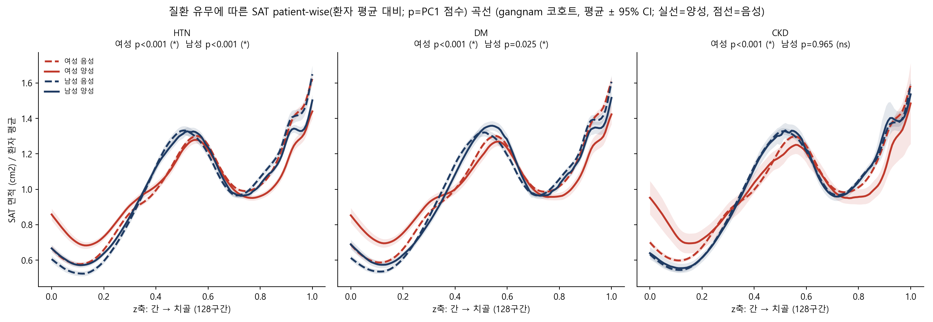
Appendix. Patient-wise SAT 곡선: 질환 x 성별 (Gangnam)
Appendix
Notes:
부록입니다. 강남의 피하지방 환자 평균 대비 곡선입니다. 곡선 그림 읽는 법: 가로축은 간에서 치골까지 몸통을 따라 내려가는 위치, 세로축은 평균 값입니다. 실선은 질환이 있는 사람, 점선은 없는 사람이고 색이 성별입니다. 음영은 평균의 불확실한 범위(95% 신뢰구간)입니다.

Slide 41
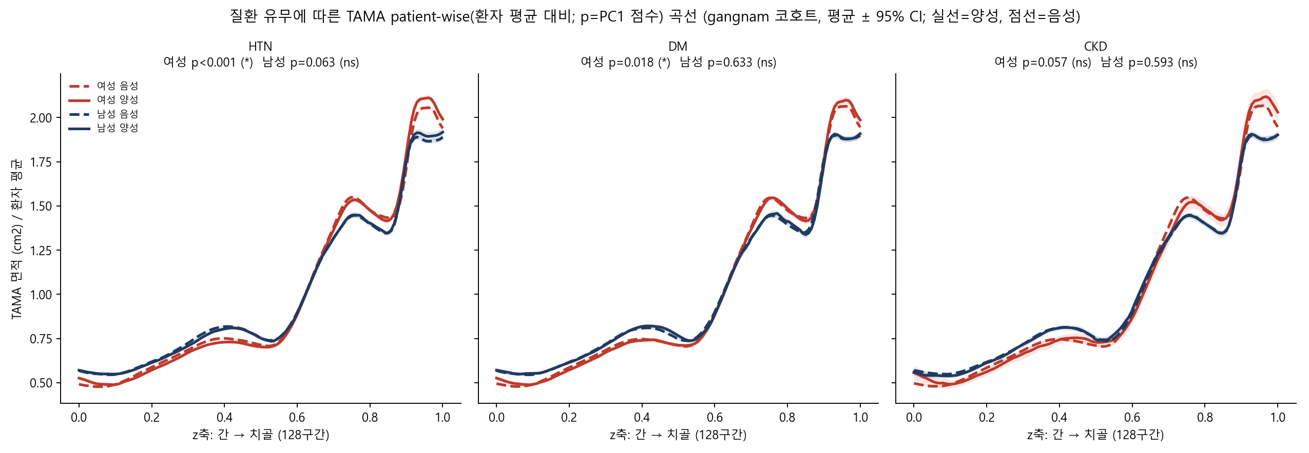
Appendix. Patient-wise TAMA 곡선: 질환 x 성별 (Gangnam)
Appendix
Notes:
부록입니다. 강남의 근육 환자 평균 대비 곡선입니다. 질환 유무에 따른 차이가 거의 없습니다. 곡선 그림 읽는 법: 가로축은 간에서 치골까지 몸통을 따라 내려가는 위치, 세로축은 평균 값입니다. 실선은 질환이 있는 사람, 점선은 없는 사람이고 색이 성별입니다. 음영은 평균의 불확실한 범위(95% 신뢰구간)입니다.

Slide 42
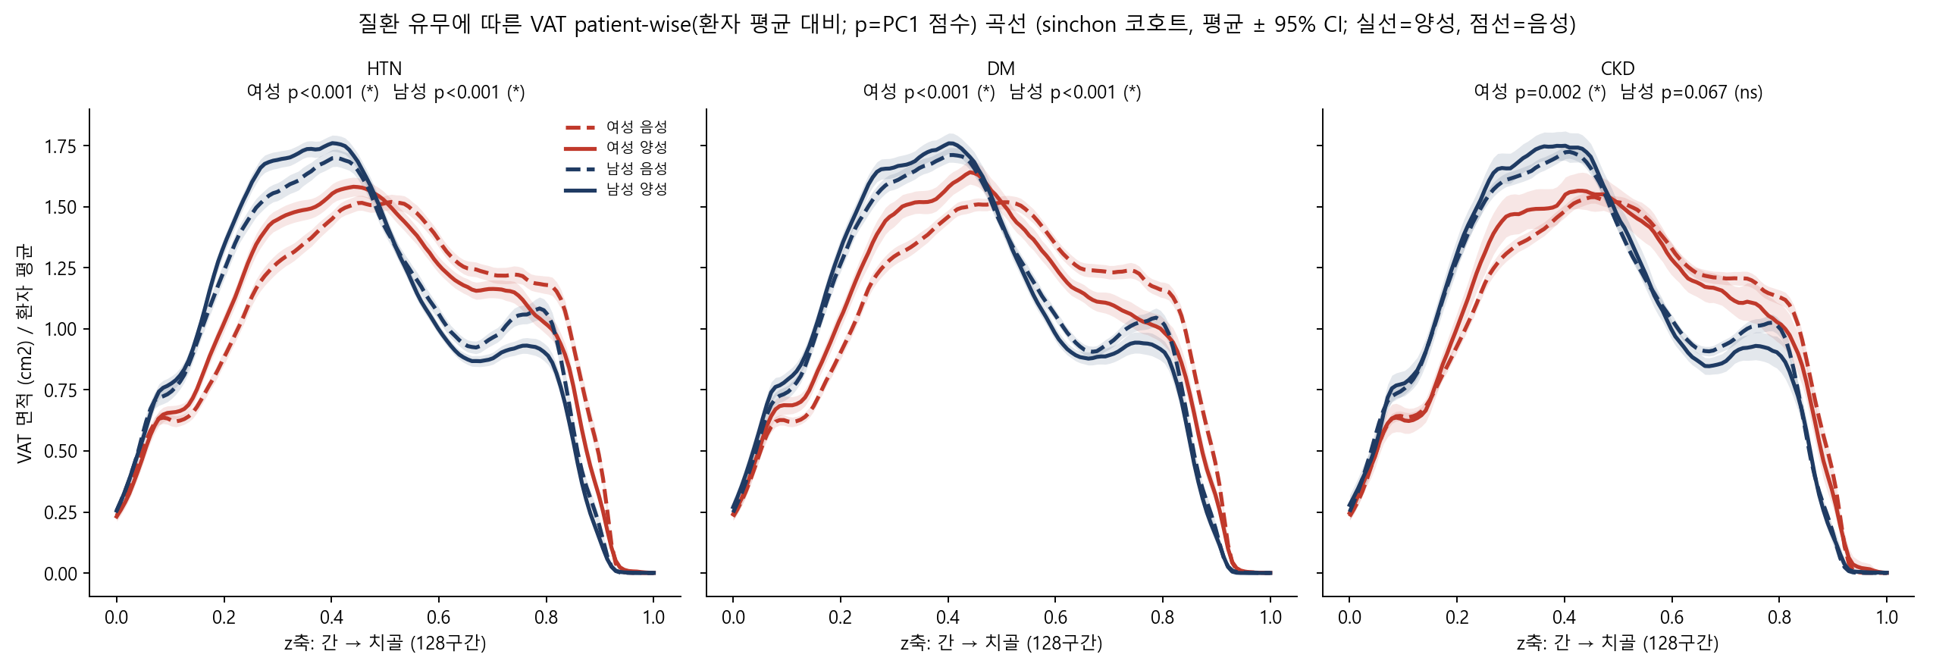
Appendix. Patient-wise VAT 곡선: 질환 x 성별 (Sinchon)
Appendix
Notes:
부록입니다. 신촌에서 내장지방을 환자 평균 대비로 바꾼 곡선입니다. 곡선 그림 읽는 법: 가로축은 간에서 치골까지 몸통을 따라 내려가는 위치, 세로축은 평균 값입니다. 실선은 질환이 있는 사람, 점선은 없는 사람이고 색이 성별입니다. 음영은 평균의 불확실한 범위(95% 신뢰구간)입니다.

Slide 43
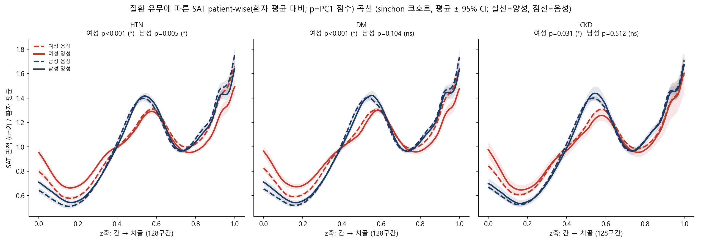
Appendix. Patient-wise SAT 곡선: 질환 x 성별 (Sinchon)
Appendix
Notes:
부록입니다. 신촌의 피하지방 환자 평균 대비 곡선입니다. 곡선 그림 읽는 법: 가로축은 간에서 치골까지 몸통을 따라 내려가는 위치, 세로축은 평균 값입니다. 실선은 질환이 있는 사람, 점선은 없는 사람이고 색이 성별입니다. 음영은 평균의 불확실한 범위(95% 신뢰구간)입니다.

Slide 44
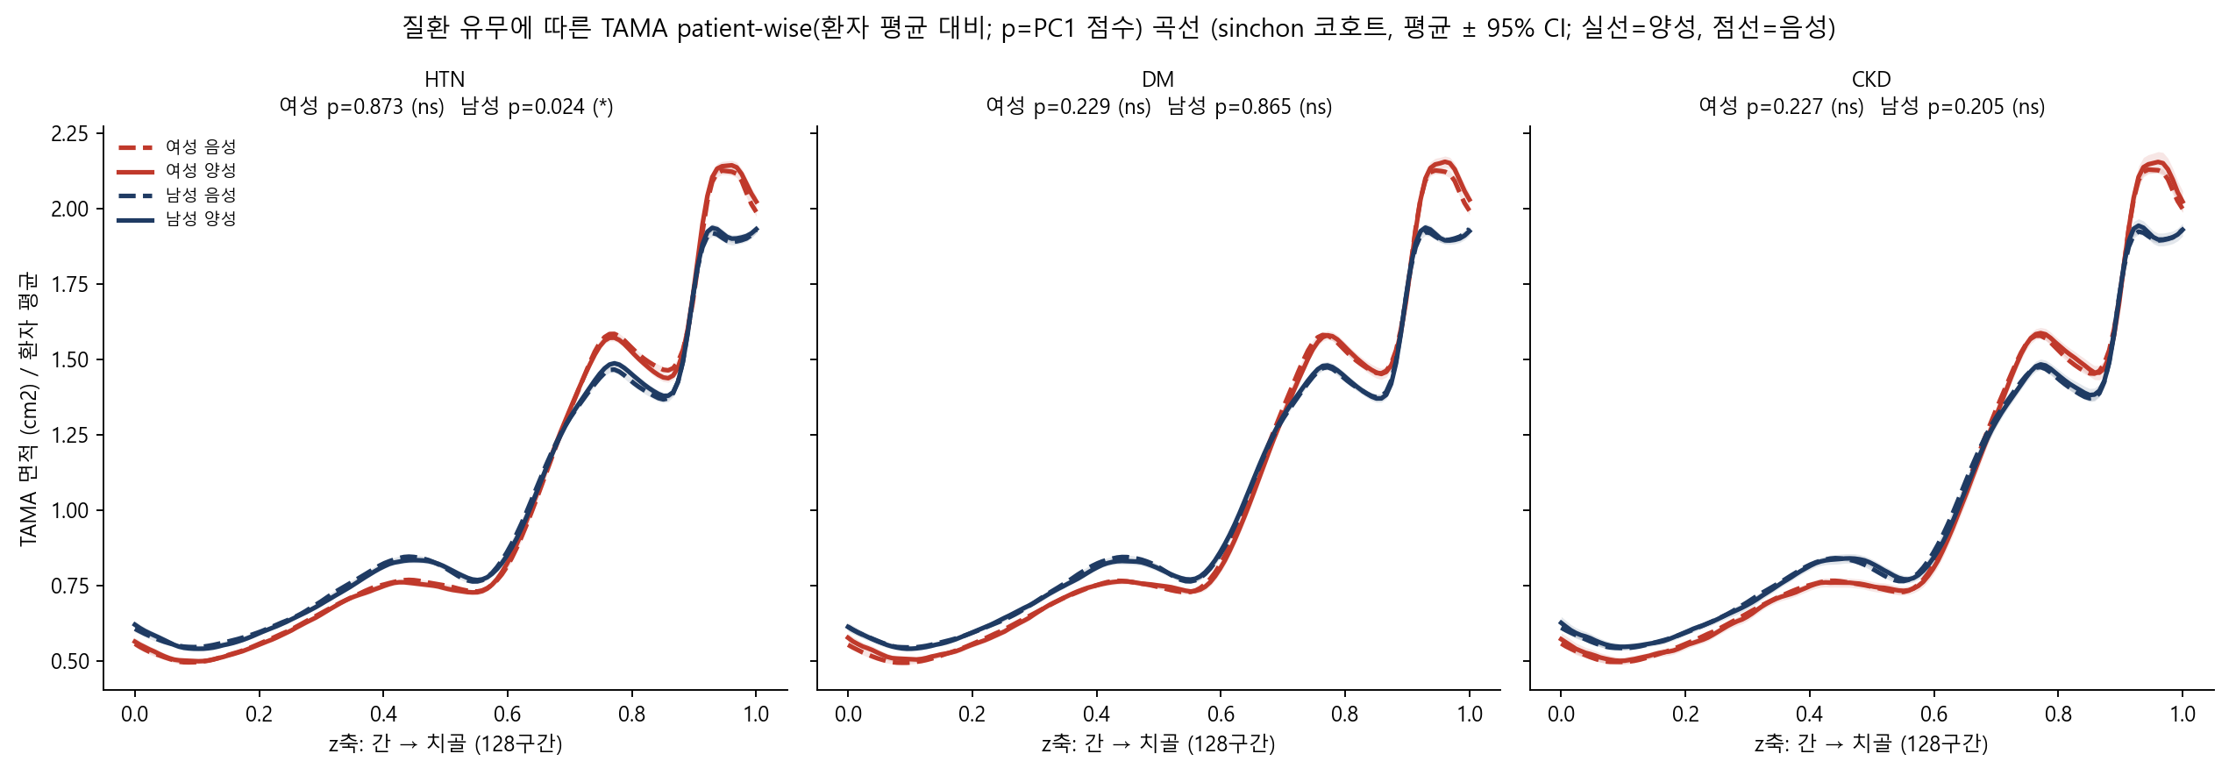
Appendix. Patient-wise TAMA 곡선: 질환 x 성별 (Sinchon)
Appendix
Notes:
부록입니다. 신촌의 근육 환자 평균 대비 곡선입니다. 곡선 그림 읽는 법: 가로축은 간에서 치골까지 몸통을 따라 내려가는 위치, 세로축은 평균 값입니다. 실선은 질환이 있는 사람, 점선은 없는 사람이고 색이 성별입니다. 음영은 평균의 불확실한 범위(95% 신뢰구간)입니다.

Slide 45
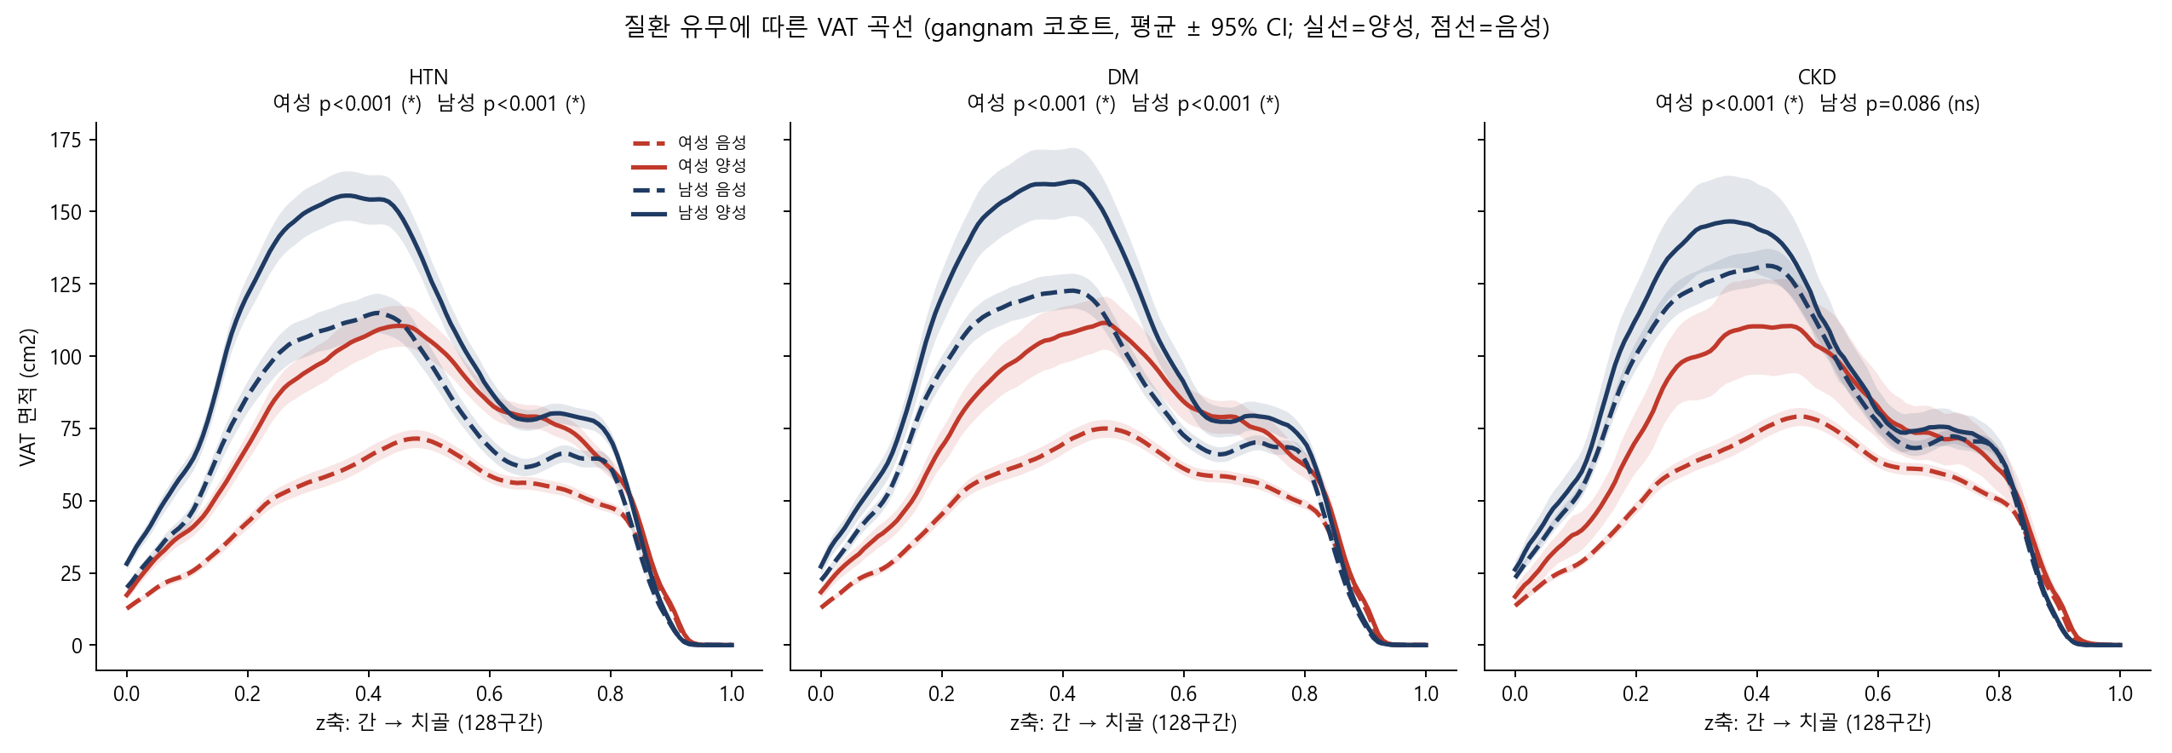
Appendix. VAT 곡선: 질환 x 성별 (Gangnam)
Appendix
Notes:
부록입니다. 강남에서 내장지방(원래 값, 정규화 없음)의 곡선을 질환 유무와 성별로 비교했습니다. 질환이 있는 사람의 내장지방이 대체로 더 많습니다. 곡선 그림 읽는 법: 가로축은 간에서 치골까지 몸통을 따라 내려가는 위치, 세로축은 평균 값입니다. 실선은 질환이 있는 사람, 점선은 없는 사람이고 색이 성별입니다. 음영은 평균의 불확실한 범위(95% 신뢰구간)입니다.

Slide 46
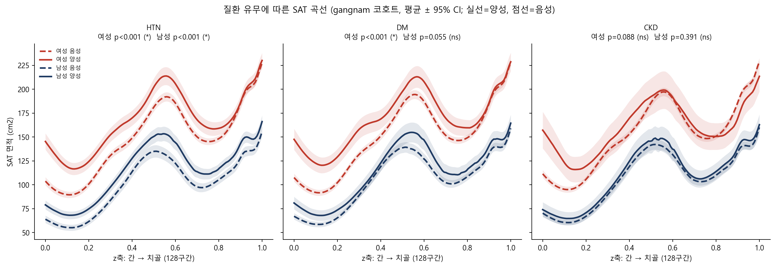
Appendix. SAT 곡선: 질환 x 성별 (Gangnam)
Appendix
Notes:
부록입니다. 강남의 피하지방 원래 값 곡선입니다. 성별 차이가 크고 질환 유무에 따른 차이는 작습니다. 곡선 그림 읽는 법: 가로축은 간에서 치골까지 몸통을 따라 내려가는 위치, 세로축은 평균 값입니다. 실선은 질환이 있는 사람, 점선은 없는 사람이고 색이 성별입니다. 음영은 평균의 불확실한 범위(95% 신뢰구간)입니다.

Slide 47
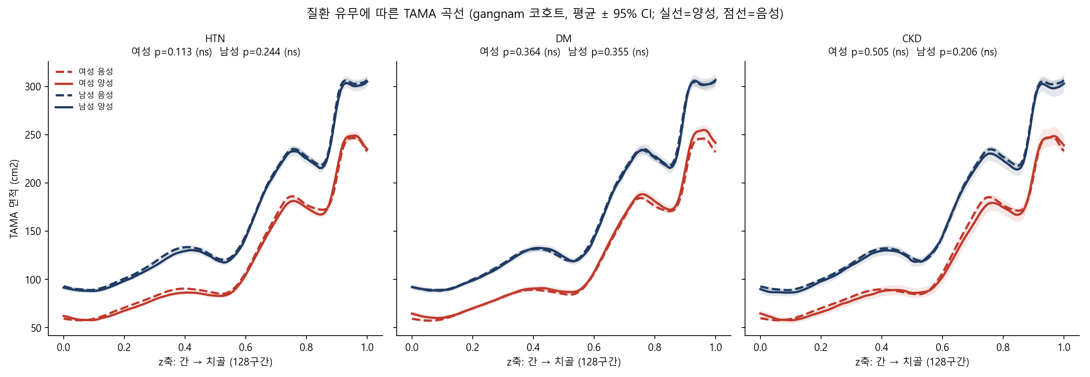
Appendix. TAMA 곡선: 질환 x 성별 (Gangnam)
Appendix
Notes:
부록입니다. 강남의 근육 원래 값 곡선입니다. 남녀 차이는 크지만 질환 유무 차이는 거의 없습니다. 곡선 그림 읽는 법: 가로축은 간에서 치골까지 몸통을 따라 내려가는 위치, 세로축은 평균 값입니다. 실선은 질환이 있는 사람, 점선은 없는 사람이고 색이 성별입니다. 음영은 평균의 불확실한 범위(95% 신뢰구간)입니다.

Slide 48
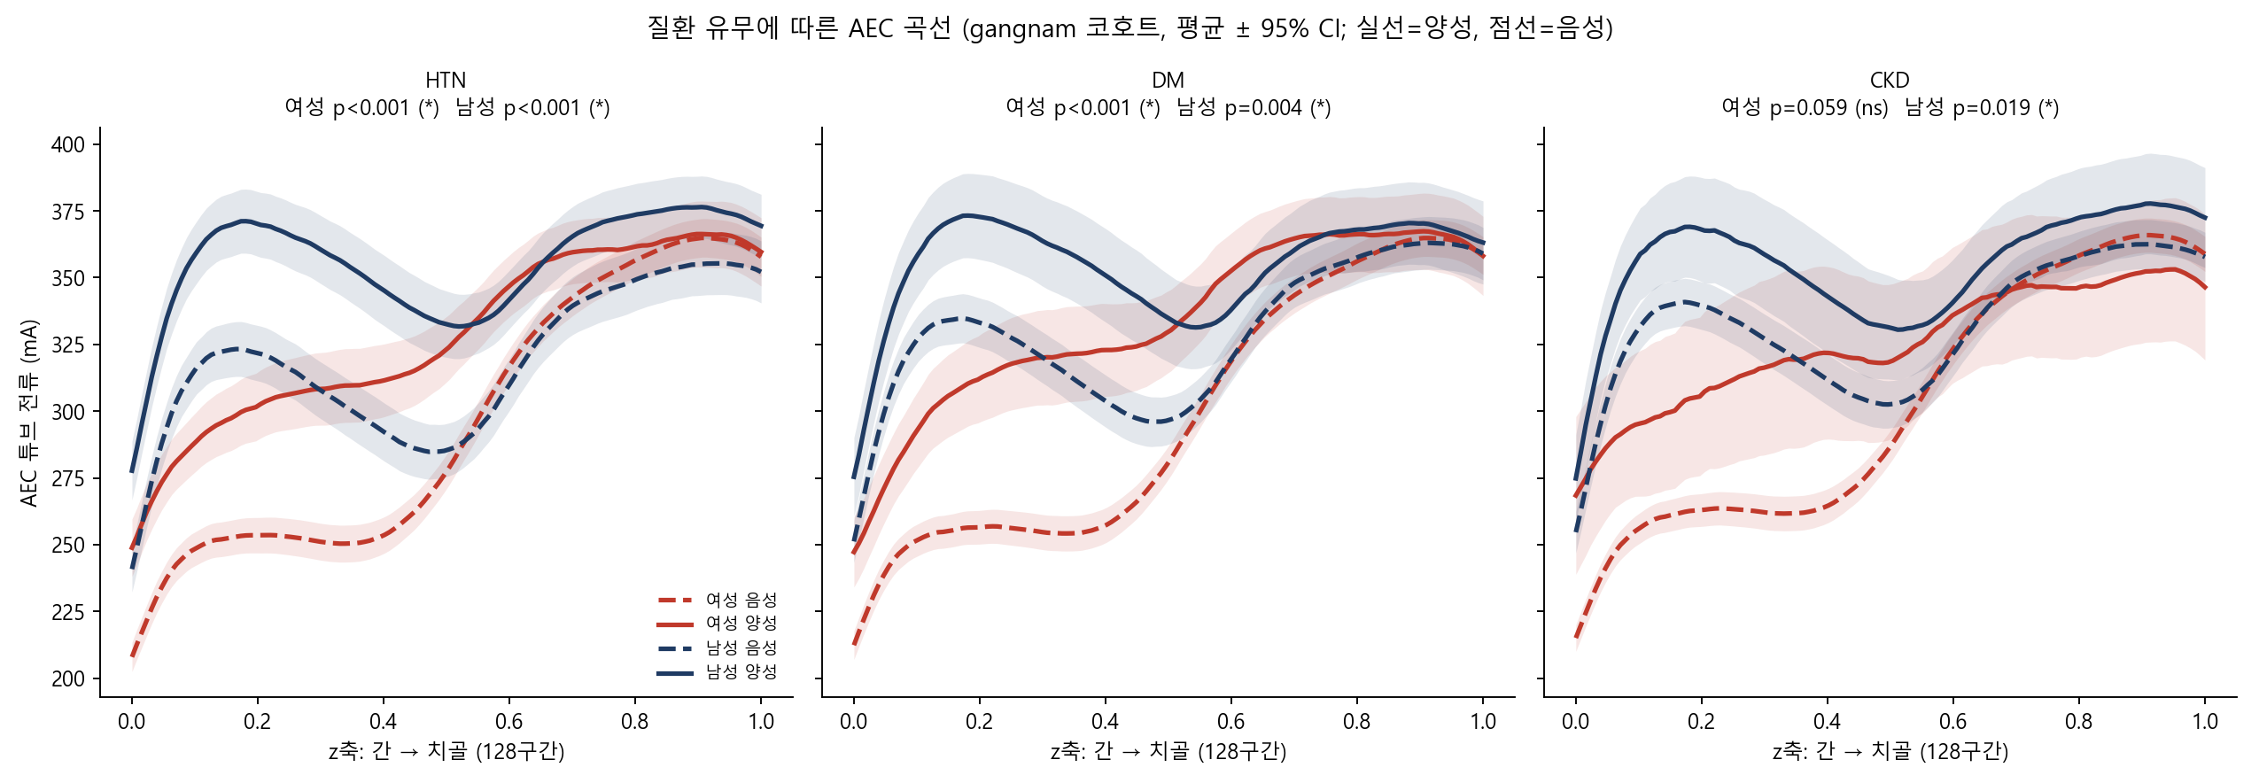
Appendix. AEC 곡선: 질환 x 성별 (Gangnam)
Appendix
Notes:
부록입니다. 강남의 촬영 전류(AEC) 원래 값 곡선입니다. 질환이 있는 사람의 전류가 상대적으로 높은 구간이 있습니다. 절대값이라 체격과 장비의 영향이 섞여 있습니다. 곡선 그림 읽는 법: 가로축은 간에서 치골까지 몸통을 따라 내려가는 위치, 세로축은 평균 값입니다. 실선은 질환이 있는 사람, 점선은 없는 사람이고 색이 성별입니다. 음영은 평균의 불확실한 범위(95% 신뢰구간)입니다.

Slide 49
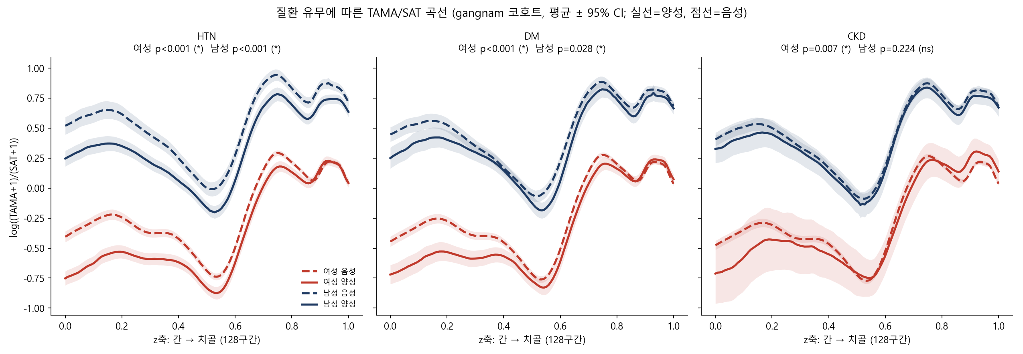
Appendix. TAMA/SAT 곡선: 질환 x 성별 (Gangnam)
Appendix
Notes:
부록입니다. 강남에서 근육과 피하지방의 비율(TAMA/SAT, 로그 값) 곡선입니다. 근육이 피하지방에 비해 얼마나 많은지를 나타냅니다. 곡선 그림 읽는 법: 가로축은 간에서 치골까지 몸통을 따라 내려가는 위치, 세로축은 평균 값입니다. 실선은 질환이 있는 사람, 점선은 없는 사람이고 색이 성별입니다. 음영은 평균의 불확실한 범위(95% 신뢰구간)입니다.

Slide 50
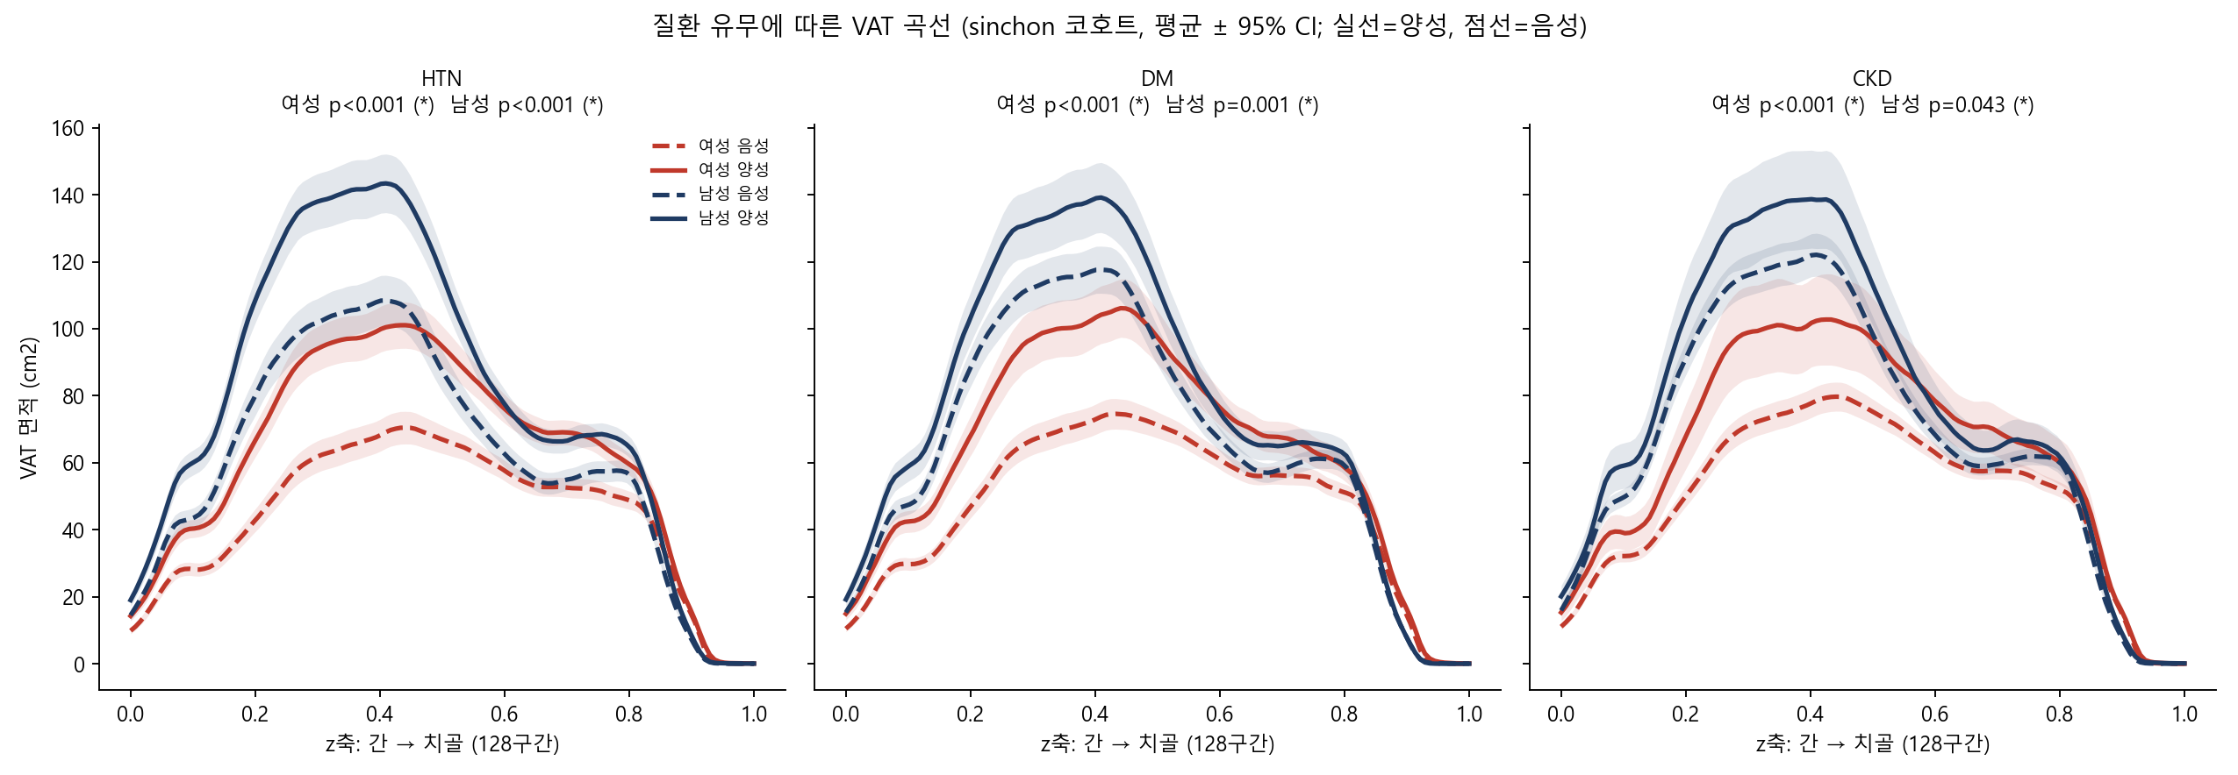
Appendix. VAT 곡선: 질환 x 성별 (Sinchon)
Appendix
Notes:
부록입니다. 신촌의 내장지방 원래 값 곡선입니다. 강남과 같은 방향의 차이입니다. 곡선 그림 읽는 법: 가로축은 간에서 치골까지 몸통을 따라 내려가는 위치, 세로축은 평균 값입니다. 실선은 질환이 있는 사람, 점선은 없는 사람이고 색이 성별입니다. 음영은 평균의 불확실한 범위(95% 신뢰구간)입니다.

Slide 51
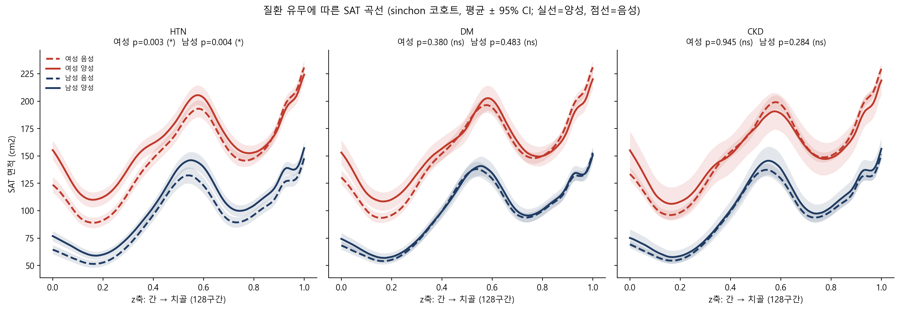
Appendix. SAT 곡선: 질환 x 성별 (Sinchon)
Appendix
Notes:
부록입니다. 신촌의 피하지방 원래 값 곡선입니다. 곡선 그림 읽는 법: 가로축은 간에서 치골까지 몸통을 따라 내려가는 위치, 세로축은 평균 값입니다. 실선은 질환이 있는 사람, 점선은 없는 사람이고 색이 성별입니다. 음영은 평균의 불확실한 범위(95% 신뢰구간)입니다.

Slide 52
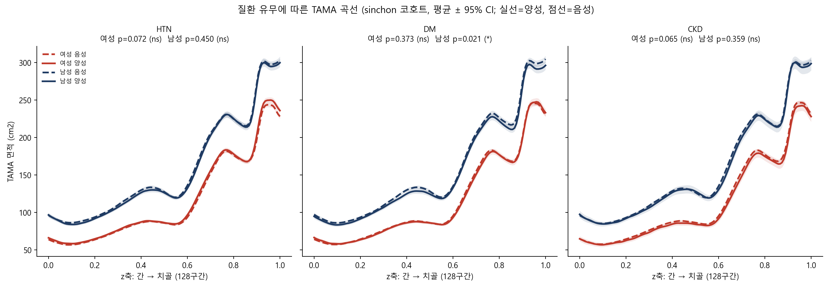
Appendix. TAMA 곡선: 질환 x 성별 (Sinchon)
Appendix
Notes:
부록입니다. 신촌의 근육 원래 값 곡선입니다. 질환 유무 차이가 거의 없습니다. 곡선 그림 읽는 법: 가로축은 간에서 치골까지 몸통을 따라 내려가는 위치, 세로축은 평균 값입니다. 실선은 질환이 있는 사람, 점선은 없는 사람이고 색이 성별입니다. 음영은 평균의 불확실한 범위(95% 신뢰구간)입니다.

Slide 53
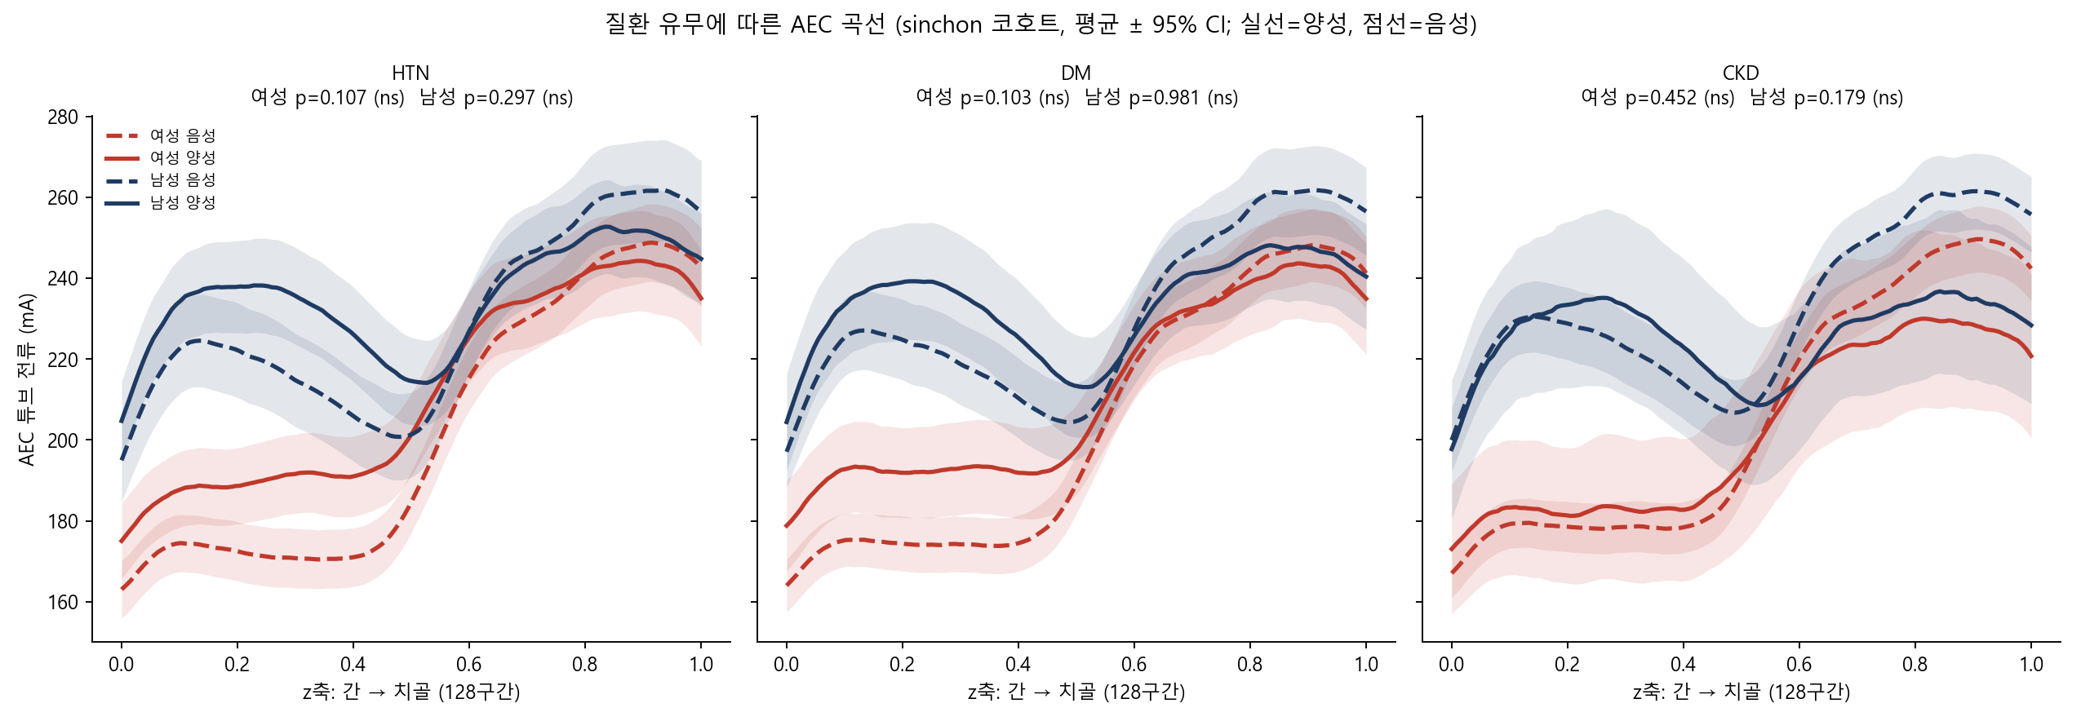
Appendix. AEC 곡선: 질환 x 성별 (Sinchon)
Appendix
Notes:
부록입니다. 신촌의 촬영 전류(AEC) 원래 값 곡선입니다. 절대값이라 체격과 장비의 영향이 섞여 있습니다. 곡선 그림 읽는 법: 가로축은 간에서 치골까지 몸통을 따라 내려가는 위치, 세로축은 평균 값입니다. 실선은 질환이 있는 사람, 점선은 없는 사람이고 색이 성별입니다. 음영은 평균의 불확실한 범위(95% 신뢰구간)입니다.

Slide 54
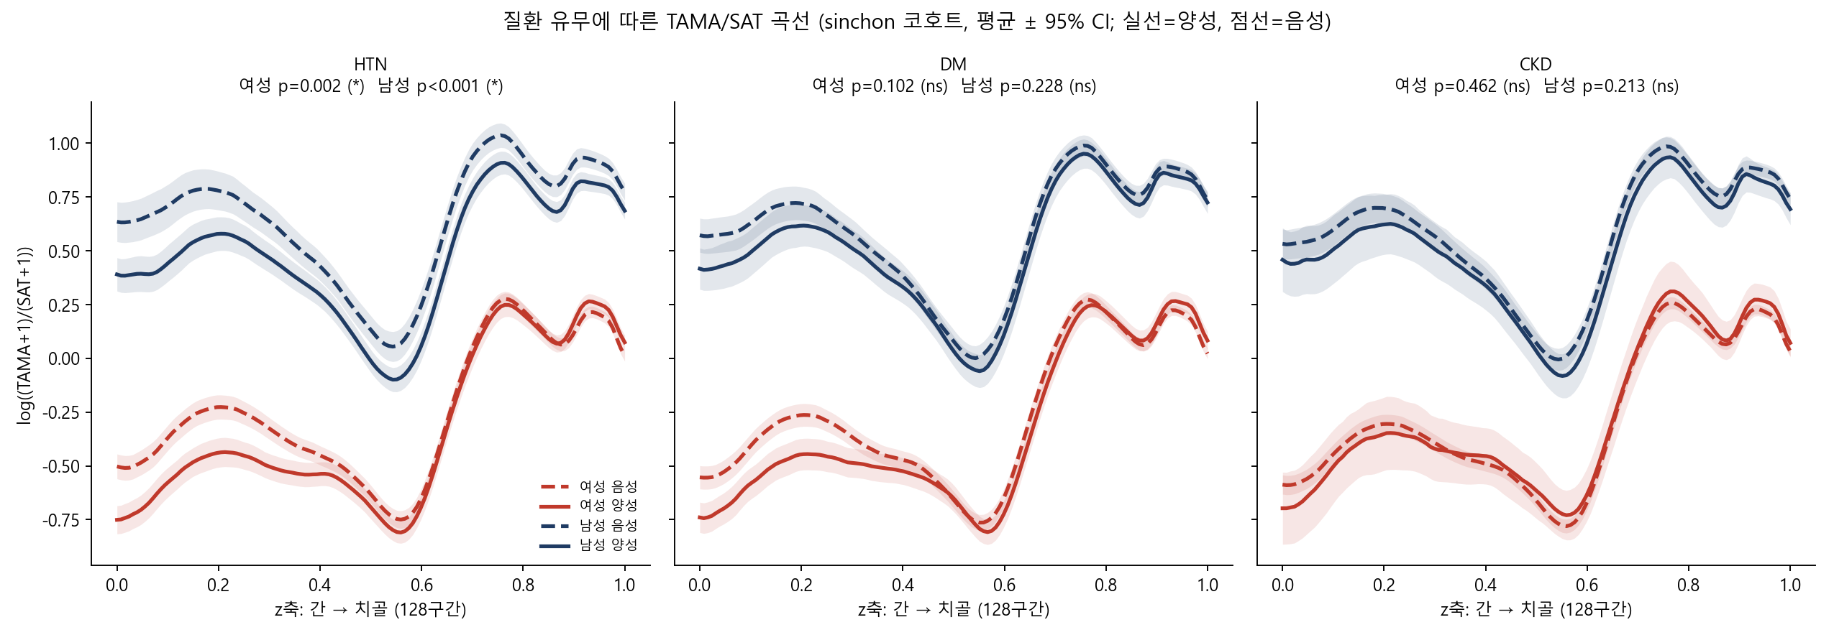
Appendix. TAMA/SAT 곡선: 질환 x 성별 (Sinchon)
Appendix
Notes:
부록입니다. 신촌에서 근육과 피하지방의 비율(TAMA/SAT, 로그 값) 곡선입니다. 곡선 그림 읽는 법: 가로축은 간에서 치골까지 몸통을 따라 내려가는 위치, 세로축은 평균 값입니다. 실선은 질환이 있는 사람, 점선은 없는 사람이고 색이 성별입니다. 음영은 평균의 불확실한 범위(95% 신뢰구간)입니다.

Slide 55
Appendix. 성별 층화 보정 OR 상세 (VAT)
Appendix
Disease | Sex | T12 (G/S) | L1 (G/S) | L2 (G/S) | L3 (G/S)
HTN | M | 1.81* / 1.40 | 1.92* / 1.45 | 1.93* / 1.35 | 1.94* / 1.30
 | F | 1.35* / 1.17 | 1.31 / 1.26 | 1.40* / 1.32 | 1.43* / 1.27
DM | M | 1.39* / 1.04 | 1.43* / 1.01 | 1.47* / 1.05 | 1.49* / 1.03
 | F | 1.25 / 1.19 | 1.27 / 1.32 | 1.43 / 1.23 | 1.40 / 1.38
CKD | M | 1.10 / 1.22 | 1.18 / 1.21 | 1.12 / 1.20 | 0.96 / 1.16
 | F | 1.18 / 1.39 | 1.26 / 1.63 | 1.12 / 1.58 | 1.06 / 1.44
Notes:
부록입니다. 성별로 나눈 보정 오즈비의 상세 표로, 내장지방을 T12·L1·L2·L3 높이별로 강남/신촌 순서로 적었습니다. 별표는 우연이 아닐 가능성이 높다는 표시입니다. 남성과 여성 모두 방향은 같지만 신촌에서는 유의하지 않은 경우가 많습니다.

